Slide 1
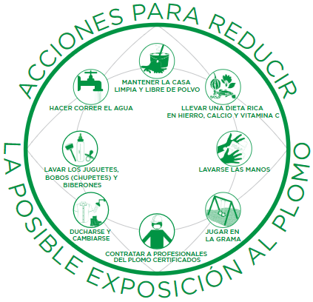
Módulo 1: Información sobre el plomo

Slide 2
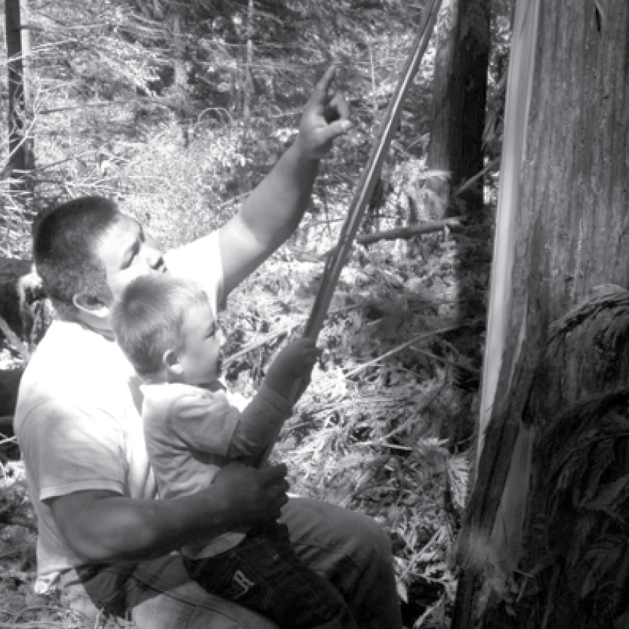
Descripción
Posibles fuentes de exposición al plomo
Poblaciones vulnerables
Impactos y efectos de la exposición al plomo
Tomar medidas
Foto proporcionada por Zender Environmental and Health Group
Notes:
La sesión de hoy tomará aproximadamente 70 minutos, y discutiremos:
Posibles fuentes de exposición al plomo
Poblaciones vulnerables
Impactos y efectos de la exposición al plomo
Tomar medidas para prevenir la posible exposición al plomo

Slide 3
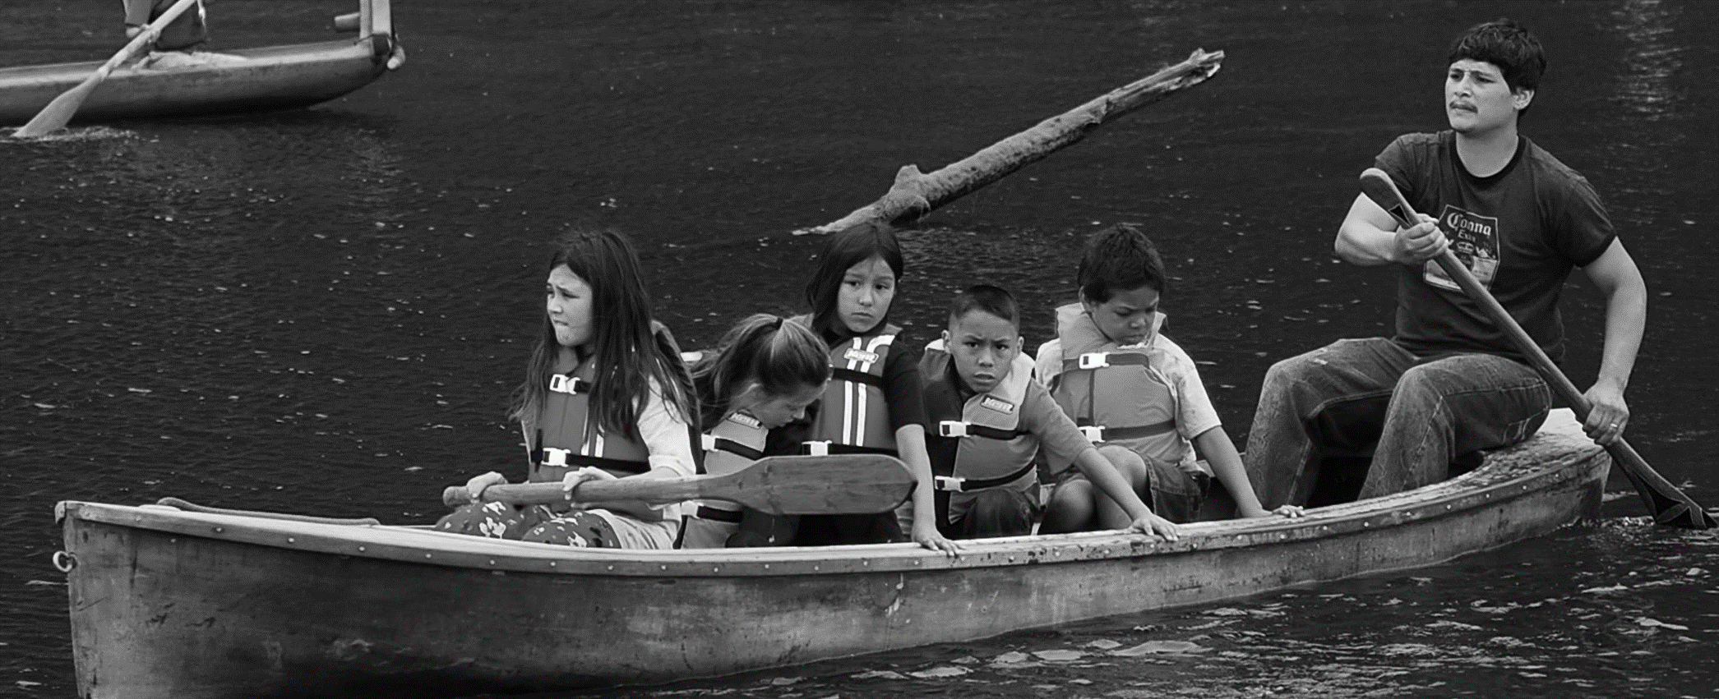
Resultados
Enumere tres fuentes de exposición al plomo
Enumere tres efectos en la salud de la exposición al plomo en niños
Explique cómo el plomo afecta las prácticas culturales y la vida silvestre
Enumere tres acciones que pueden minimizar o eliminar la posible exposición al plomo
Notes:
Al terminar el Módulo 1, los participantes podrán:
Enumerar tres fuentes de exposición al plomo;
Enumerar tres efectos en la salud de la exposición al plomo en niños;
Explicar cómo el plomo afecta las prácticas culturales y la vida silvestre; y
Enumerar tres acciones que pueden minimizar o eliminar la posible exposición al plomo.

Slide 4
Introducción
¿Cuántos de ustedes han oído hablar de plomo o de envenenamiento por plomo antes de hoy?
¿Qué han oído sobre el plomo o sobre el envenenamiento por plomo?
¿Alguien sabe en qué año se construyó su casa o apartamento? ¿Fue antes o después de 1978?
Notes:
I. INTRODUCCIÓN
Nota para el instructor: Permitir que los participantes se presenten. Usar las preguntas a continuación para determinar el conocimiento actual de los participantes y su percepción acerca del plomo y del envenenamiento por plomo. Escriba las respuestas de los participantes en la pizarra de papel para consulta futura. Recuérdese de enfatizar la frase: “Tenga en cuenta que la exposición al plomo y el envenenamiento por plomo son prevenibles - podemos tomar medidas para reducir la posible exposición al plomo, y hay leyes en vigor para protegernos.”
Puede que haya oído hablar del plomo o del envenenamiento por plomo antes de hoy, pero puede que no sepa mucho al respecto. Nuestro objetivo de hoy es que salgas con una buena comprensión de lo que es el plomo. Aprenderemos:
Qué es el plomo;
Dónde se encuentra;
Cómo puede causar daños tanto a los niños como a los adultos; y
Los posibles efectos en el medioambiente, la vida silvestre y las prácticas culturales.
Tenga en cuenta que la exposición al plomo y el envenenamiento por plomo son prevenibles - podemos tomar medidas para reducir la posible exposición al plomo, y hay leyes en vigor para protegernos. Al final de esta sesión, discutiremos varias medidas que podemos adoptar como comunidad y como individuos para reducir la posible exposición al plomo.
Antes de empezar, tengo algunas preguntas para el grupo, con la finalidad de obtener una mejor comprensión de lo que ya sabe sobre el plomo y sobre el envenenamiento por plomo:
¿Cuántos de ustedes han oído hablar de plomo o de envenenamiento por plomo antes de hoy? Nota para el instructor: Esto puede ser tan simple como hacer que los participantes levanten sus manos para responder sí o no, o puede dar un tiempo a los participantes para responder.
¿Qué ha oído sobre el plomo o sobre el envenenamiento por plomo? Nota para el instructor: Este es otro buen momento para permitir a los participantes compartir datos relacionados o historias.
¿Alguien sabe en qué año se construyó su casa o apartamento?; ¿Fue antes o después de 1978? Para aquellos de ustedes que viven en una casa o apartamento construido antes de 1978, esta sesión le proporcionará información sobre la pintura a base de plomo que puede estar presente en su casa.

Slide 5
¿Qué preguntas tiene sobre el plomo y el envenenamiento por plomo?
Notes:
Hagamos una lista de preguntas sobre el plomo y los impactos en la salud de estar expuestos al plomo con la esperanza de que cuando hayamos terminado todos los módulos incluidos en el Plan de estudios de Concientización sobre el plomo en los terrenos indígenas: ¡Mantener sanos a nuestros niños! habremos cubierto y respondido a todas sus preguntas. Si no tiene preguntas en este momento, le invitamos a formular y añadir su pregunta más tarde.
Nota para el instructor: Dé a los participantes tiempo para pensar y compartir sus preguntas. Pida a un participante que escriba las preguntas en la pizarra de papel para que usted pueda moderar la conversación. Consulte la pizarra durante todo el proceso.

Slide 6
Acciones Para Reducie La Possible Exposicion Al Plomo
Limpie la casa una vez a la semana con un paño, esponja o trapeador/mapo limpio y mojado o húmedo para minimizar el polvo, que puede contener plomo.
Enjuague las tuberías de su hogar abriendo la llave, tomando una ducha o lavando una tanda de ropa o los platos antes de beber o cocinar.
Siga una dieta balanceada con alimentos ricos en calcio, hierro y vitamina C para ayudar a reducir la absorción del plomo.
Lave diariamente cualquier artículo que su hijo utilice regularmente todos los días, como chupetes (bobos) y juguetes, para minimizar la exposición al polvo, que puede contener plomo.
Utilice jabón y agua (tibia o fría) para lavar las manos de los niños varias veces al día, especialmente después de jugar fuera de casa o con animales.
Cambie y lave las ropas, quítese los zapatos y tome un baño para evitar la entrada del plomo en la casa desde el suelo, lugares de trabajo o actividades de recreación.
Juegue en la grama y la tierra no contaminadas con plomo, y use áreas designadas para pícnic, camping y caminatas.
Contrate a un profesional certificado en prácticas seguras con el plomo cuando la renovación, reparación o pintura alterará las superficies pintadas en una casa construida antes de 1978. Mantenga a la familia fuera del área de trabajo.
Notes:
DIAPOSITIVA ANIMADA - Los cuadros de texto aparecerán en orden cuando se produzca cada clic.
Debo reconocer que la información que estamos cubriendo hoy puede parecer alarmante, pero cuando estamos conscientes e informados sobre el tema, estamos facultados para tomar medidas preventivas para salvaguardar nuestra salud. Prevenir la exposición al plomo en niños pequeños (menores de seis años) es sumamente importante, porque a medida que sus cuerpos crecen y se desarrollan, son más vulnerables a los impactos perjudiciales permanentes del plomo. Como padres, abuelos, maestros, líderes tribales y otras personas que se preocupan por el bienestar de nuestra comunidad, podemos tomar acciones sencillas en este mismo instante para prevenir la exposición al plomo, lo que al mismo tiempo puede beneficiar la salud general de nuestra tierra y de nuestras familias. ¡La exposición al plomo es prevenible!
Nota para el instructor: Entregue un lápiz y una copia de la Hoja de trabajo y de los Mensajes clave del Módulo 1 a cada participante.
Aquí está el material que usaremos hoy, la Hoja de trabajo y los Mensajes clave del Módulo 1. Usaremos la hoja de trabajo durante esta sesión como instrumento de debate y revisaremos lo que aprendimos juntos. Los Mensajes clave es un material para llevar a casa que resume la información tratada hoy.
Vamos a repasar la imagen en la parte frontal de la hoja de trabajo. La imagen muestra acciones simples que podemos tomar para reducir la posible exposición al plomo. Aprenderemos más detalles sobre cada acción a lo largo de las diferentes sesiones.
Acciones para reducir la posible exposición al plomo
Limpie su casa una vez a la semana con un paño, esponja o trapeador/mapo, limpio y mojado o húmedo para minimizar el polvo, que puede contener plomo.
Siga una dieta balanceada con alimentos ricos en calcio, hierro y vitamina C para ayudar a reducir la absorción del plomo.
Use jabón y agua (tibia o fría) para lavar las manos de los niños varias veces al día, especialmente después de jugar fuera de casa o con animales.
Juegue en la grama y en tierra no contaminada con plomo, y use áreas designadas para pícnic, camping y caminatas.
Contrate a un profesional certificado en prácticas seguras con el plomo cuando la renovación, reparación o pintura alterará las superficies pintadas en una casa construida antes de 1978. Mantenga a la familia fuera del área de trabajo.
Cambie y lave las ropas, quítese los zapatos y tome un baño para evitar la entrada del plomo en la casa desde el suelo, lugares de trabajo o actividades de recreación.
Lave diariamente cualquier artículo que su hijo use regularmente, como chupetes (bobos) y juguetes, para minimizar la exposición al polvo, que puede contener plomo.
Enjuague las tuberías de su hogar abriendo la llave, tomando una ducha o lavando una tanda de ropa o los platos antes de beber o cocinar.
Estas son solo algunas de las acciones que podemos tomar para reducir nuestra posible exposición al plomo. En otro momento de la sesión, revisaremos estas acciones y aprenderemos otras.

Slide 7
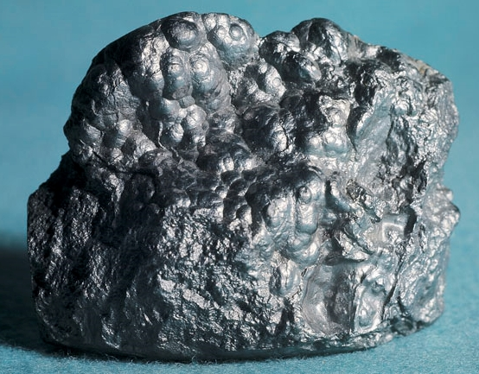
¿Qué es el plomo?
http://mfritz8science.wikispaces.com/file/view/lead_1.jpg/262242078/lead_1.jpg
Notes:
II. Posibles fuentes de exposición al plomo
Nota para el instructor: El objetivo de esta sección es proporcionar a los participantes una breve introducción. Se ofrecen varios ejemplos de exposición; la exposición real depende de varios factores, como: fuente, ubicación, procesos de fabricación, edad y estado de los productos. A lo largo de esta sección, haga hincapié en que estas son posibles fuentes de exposición al plomo para no alarmar a los participantes. Si es necesario, utilice la información proporcionada en la sección Adopción de medidas para complementar la discusión.
a. ¿Qué es el plomo?
El plomo es un metal natural de color gris azulado que se encuentra en pequeñas cantidades en la corteza terrestre. El plomo se extrae y se utiliza en productos para hacerlos más resistentes y duraderos. Una vez que el plomo se incorpora a un producto, es casi imposible identificarlo a simple vista. El plomo no es biodegradable ni desaparece del medioambiente con el pasar del tiempo.

Slide 8
¿Dónde cree que se puede encontrar el plomo?
Notes:
b. ¿Dónde se encuentra el plomo y cómo se usa?
El plomo se extrae y se utiliza hace mucho tiempo y se puede encontrar en muchos productos y lugares diferentes. ¿Dónde piensa que se puede encontrar el plomo? Tome un momento para observar alrededor del espacio en el que estamos y piense en sus actividades cotidianas. Puede que te vengan a la mente los lápices, pero están hechos con grafito y no con plomo.
Nota para el instructor: Dé a los participantes tiempo para pensar y discutir entre ellos. Si no se les ocurre nada, usted puede hacer una sugerencia o simplemente decirles: “No se preocupe si no se les ocurre nada. Hoy vamos a aprender dónde se encuentra el plomo y cómo prevenir la exposición al mismo”.
El Congreso ha aprobado varias leyes relacionadas con el plomo. Estas leyes abordan el plomo en la pintura, el polvo y el suelo; el plomo en el aire; el plomo en el agua; y la eliminación de los residuos de plomo. Como resultado, estas leyes limitan la cantidad de plomo que puede estar presente en productos, en el aire, en las emisiones de algunas fuentes industriales, en las aguas residuales y mucho más.

Slide 9
El plomo se puede encontrar en...
Cualquier parte de nuestro entorno:
Aire
Suelo
Agua
Dentro de nuestras casas
Notes:
Desafortunadamente, el plomo se puede encontrar en todas las partes de nuestro medioambiente: el aire, el suelo, el agua y dentro de nuestras casas. Gran parte de nuestra exposición proviene de actividades humanas que implican el uso de combustibles fósiles, el uso de gasolina con plomo en el pasado; algunos tipos de instalaciones industriales (por ejemplo, minería y fabricación); el combustible de aviación con plomo y el uso de pintura a base de plomo en los hogares.

Slide 10
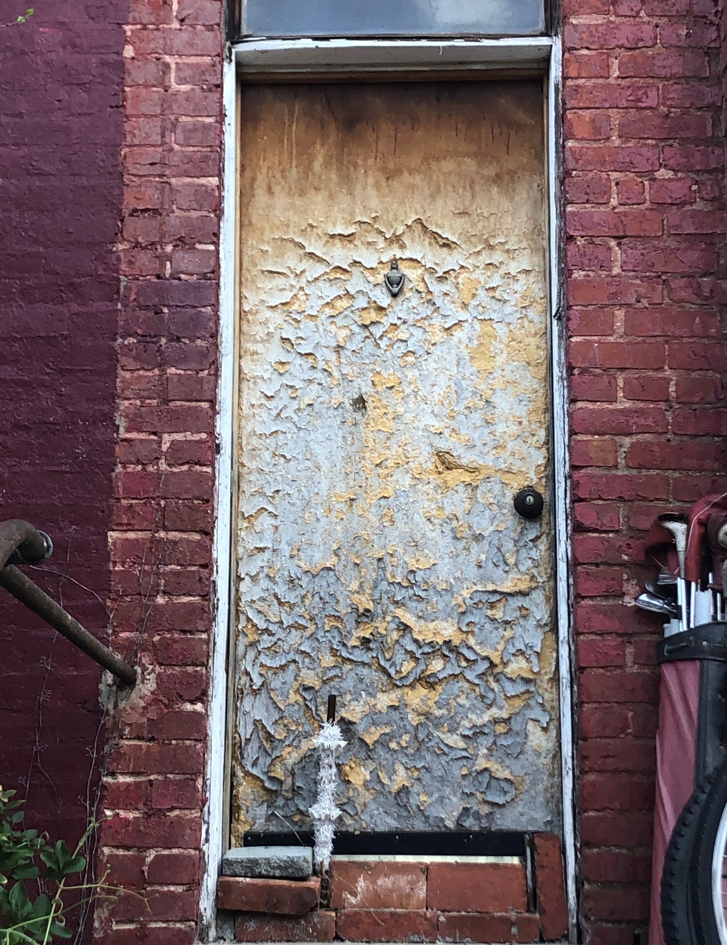
Pintura a base de plomo
Se encuentran en las casas más antiguas construidas antes de 1978
Fuente importante de exposición cuando:
Está sin mantenimiento - pelada, descascarada, agrietada
Las partes descascaradas y el polvo pueden esparcirse y convertirse en un peligro
Puede ser aspirado o ingerido por niños, residentes y trabajadores
Notes:
Históricamente, los compuestos de plomo se agregaron a la pintura para mejorar el color, reducir la corrosión o reducir el tiempo de secado. La pintura a base de plomo, si está presente en casas más antiguas construidas antes de 1978, puede ser una fuente importante de la exposición al plomo para sus habitantes. Cuando las superficies pintadas no tienen el mantenimiento adecuado, la pintura puede deteriorarse, pelarse, descascarse, agrietarse o desintegrarse. Cuando la pintura a base de plomo es vieja y está desgastada o está sujeta a fricción constante (como en puertas y alféizares/antepechos de ventanas), los pedazos y el polvo de la pintura a base de plomo pueden dispersarse y convertirse en un peligro. Estos peligros pueden ser aspirados o ingeridos por niños, residentes y trabajadores. El polvo de plomo también se puede dispersar cuando la pintura se altera durante la renovación, reparación o remodelación.

Slide 11
Los niños pueden estar expuestos...
A través del contacto con pintura a base de plomo descascarada y polvo en edificios y casas, cuando colocan juguetes, dedos y otros objetos en sus bocas
La pintura a base de plomo tiene un sabor “dulce”
Los niños también pueden lamer o morder superficies de pintura a base de plomo
Foto de Jelleke Vanooteghem en Unsplash
Notes:
Hoy en día, una de las formas más comunes en que los niños pueden ser expuestos al plomo es a través del contacto con los pedazos y el polvo de la pintura a base de plomo en edificios y casas que tienen pintura a base de plomo presente dentro de ellos, cuando se llevan los juguetes, los dedos y otros objetos a la boca como parte de su comportamiento normal. La pintura a base de plomo tiene un sabor “dulce”, lo que la hace atractiva para los niños pequeños, que también pueden lamer o morder superficies con pintura a base de plomo.

Slide 12
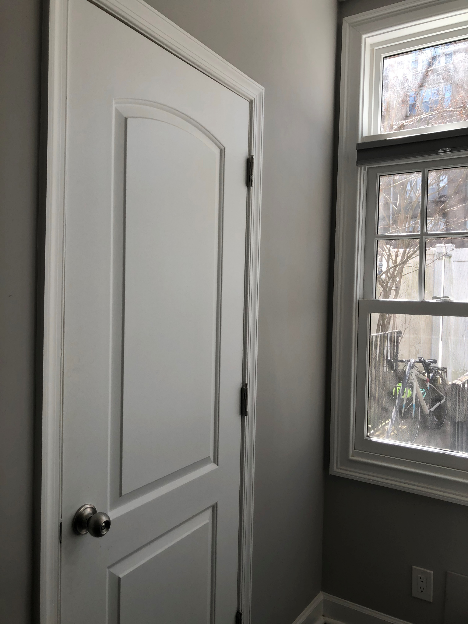
La exposición y el envenenamiento por plomo en niños son prevenibles
Normalmente la pintura no es un peligro si está en buenas condiciones y no está en una superficie de impacto o fricción como una ventana y/o puerta
La clave es evitar que los niños entren en contacto con el plomo
Notes:
Cuando la pintura a base de plomo está en buenas condiciones y no está en una superficie de impacto o fricción, como una ventana, la pintura no suele ser un peligro. La exposición y el envenenamiento por plomo en la infancia a causa de la pintura a base de plomo y otras fuentes es prevenible. La clave es evitar que los niños entren en contacto con el plomo. A lo largo del plan de estudios, discutiremos cómo limitar el contacto con el plomo para prevenir la exposición.
Más adelante en el plan de estudios (en Módulo 2), discutiremos cómo las técnicas de limpieza pueden limitar el contacto de un niño con pedazos y polvo de pintura a base de plomo, y cómo debe contratar a un profesional certificado en prácticas seguras con el plomo para probar y trabajar en hogares o edificios más antiguos (en Módulo 4).

Slide 13
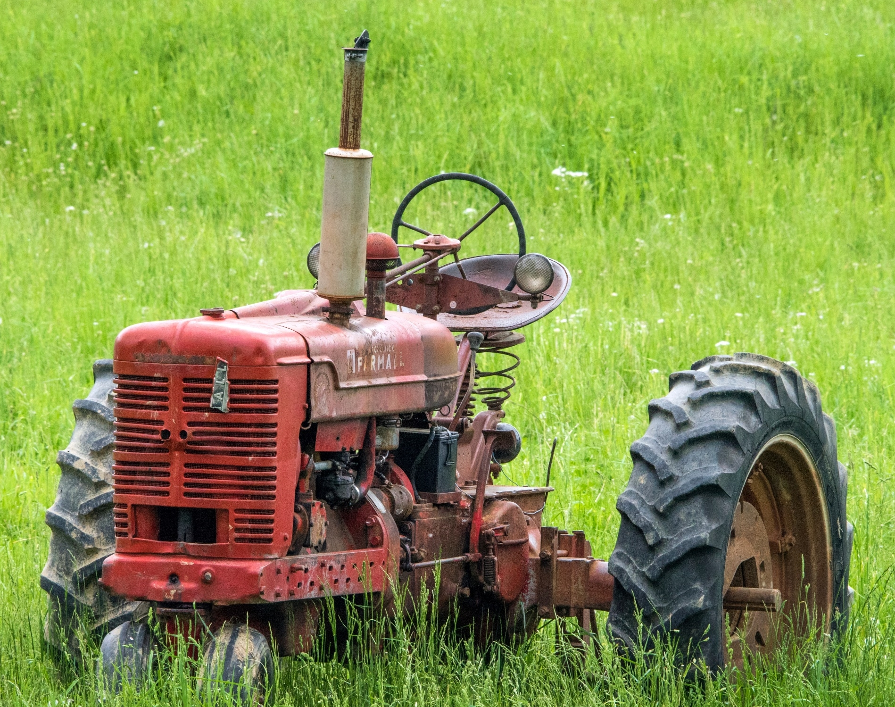
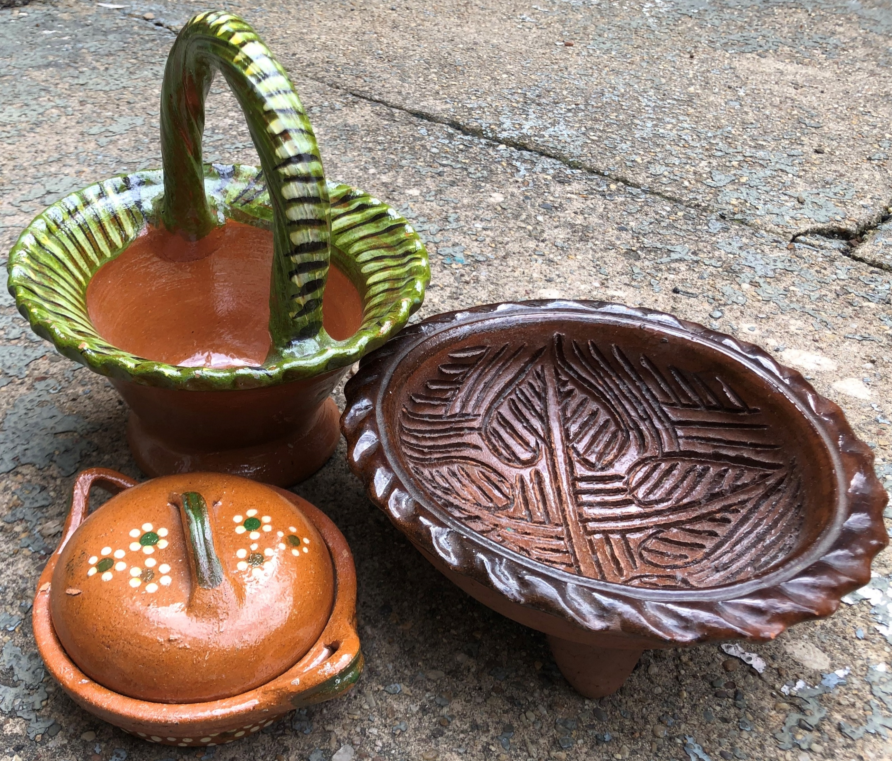
Posibles fuentes de exposición
Equipos de granjas y barcos pintados
Alfarería, velas y mini persianas importadas
Juguetes
Cerámica
Soldadura
Baterías
Municiones
Celulares viejos en mal estado
Cosméticos
Foto de Randy Fath en Unsplash
Alfarería importada de México
Recall de juguetes de https://www.cpsc.gov/Recalls/2007/rc2-corp-recalls-various-thomas-friends-wooden-railway-toys-due-to-lead-poisoning
Notes:
El plomo y los compuestos de plomo se han utilizado en una amplia variedad de productos que se encuentran en nuestras casas y en sus alrededores, incluyendo la pintura utilizada en algunos equipos agrícolas y barcos; cerámica/alfarería, velas perfumadas y mini persianas más antiguas importadas; vidrieras; juguetes; cerámica; soldadura; baterías; municiones; teléfonos celulares viejos que están en mal estado y cosméticos (por ejemplo, lápiz labial).

Slide 14
Posibles fuentes de exposición
El plomo puede entrar en el agua potable cuando los materiales de plomería hechos de plomo se corroen
Tuberías de plomo
Llaves de plomo
Accesorios de plomo
Notes:
El plomo puede entrar en el agua potable cuando los materiales de plomería hechos de plomo se corroen. Las fuentes más comunes de plomo en el agua potable son las tuberías, llaves y accesorios de plomo. Es más probable que se encuentren tuberías de plomo en ciudades y viviendas más antiguas construidas antes de 1986. Usted puede estar preguntándose si es seguro tomar un baño o una ducha utilizando agua que puede contener plomo. La respuesta es sí. El baño y la ducha son seguros para usted y para sus hijos, incluso si el agua contiene plomo. La piel humana no absorbe el plomo en el agua (Ref. 5).

Slide 15
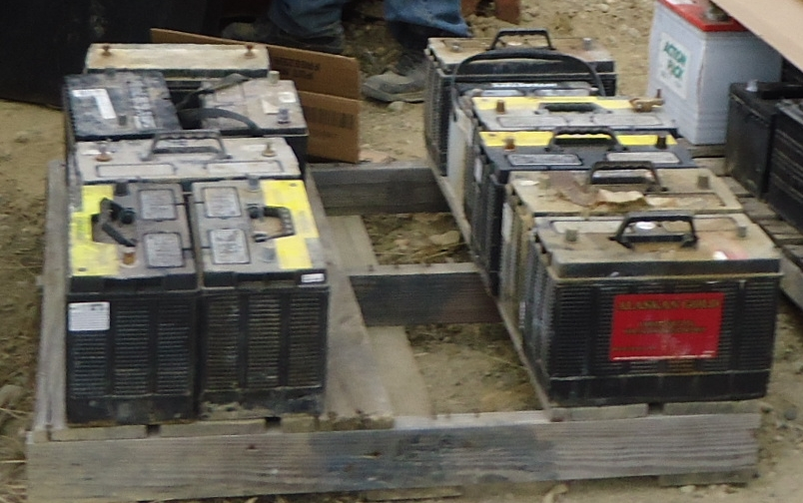
Posibles fuentes de exposición
Fuentes industriales y sitios contaminados
Eliminación o reciclado inadecuado de baterías de plomo ácido
Almacenamiento inadecuado de piezas de metal
Minas abandonadas
Foto proporcionada por Zender Environmental and Health Group
Notes:
El plomo puede liberarse al medioambiente desde fuentes industriales y sitios contaminados, como las antiguas fundiciones de plomo. La eliminación o el reciclado inadecuado de baterías de plomo ácido, el almacenamiento inadecuado de piezas metálicas como piezas de maquinaria y minas abandonadas también pueden contribuir al plomo en el medioambiente.

Slide 16
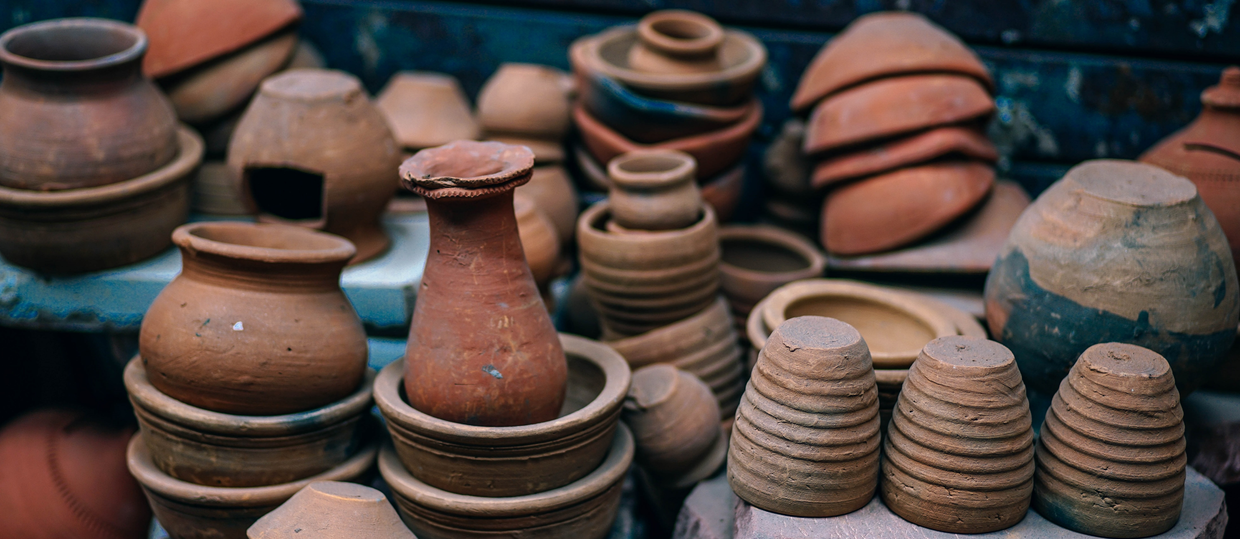
Posibles fuentes de exposición
La cerámica/alfarería importada puede contener plomo en el esmalte o en otros elementos decorativos
El esmalte de plomo puede filtrar en alimentos y bebidas que se preparan, almacenan o sirven en platos hechos con este material
Muchos alfareros tradicionales han cambiado a esmaltes que no contienen plomo
Notes:
Algunos tipos de cerámicas/alfarerías tradicionales hechas en otros países etiquetadas como libres de plomo pueden contener plomo en los esmaltes o decoraciones que cubren la superficie. Si las piezas de cerámicas/alfarería no se fabrican correctamente, el esmalte de plomo puede filtrarse en alimentos y bebidas que se preparan, almacenan o sirven en esos platos.
Ciertas piezas de artesanía y otras formas de cerámica, la alfarería, se hacen con barro, una forma de arcilla porosa que debe ser cristalizada para servir como recipiente de alimentos o líquidos. El acristalamiento se aplica y se combina en una capa delgada como el vidrio, sobre la superficie de la arcilla para sellar sus poros. El esmalte, que puede contener plomo para facilitar la fusión de partículas, se mezcla con la pieza cuando se coloca en un horno especial utilizado para cocer el barro. Cuando las piezas se colocan a la temperatura adecuada por la cantidad de tiempo adecuado, esencialmente todo el plomo se une al esmalte. Si una pieza no se coloca de forma adecuada, el esmalte de plomo no puede mezclarse con el barro y puede contaminar los alimentos y bebidas cuando se utiliza para preparar, almacenar o servir alimentos y bebidas (Ref. 6).
Hoy en día muchos artesanos de cerámica tradicional o folclórica han cambiado a esmaltes que no contienen plomo. En su lugar, los artesanos tradicionales están utilizando otras técnicas como el recubrimiento interno del barro (savia de pino), puliendo la superficie y aplicando el guaguarey (barro) blanco. Muchos de los artesanos nativos americanos tradicionales y no tradicionales utilizan recetas de pintura tradicionales creadas a partir de plantas locales y fuentes minerales; sin embargo, algunos utilizan pinturas comerciales.

Slide 17
Posibles fuentes de exposición
Carne (de caza) con munición de plomo
Descargar armas de fuego en zonas mal ventiladas
Limpiar armas de fuego o manipular municiones de plomo
Muchos cazadores de subsistencia se están cambiando a municiones libres de plomo
Imagen de https://www.fws.gov/midwest/refuges/leadfree.html
Notes:
Muchos hogares en terrenos indígenas están integrados por familias de caza que dependen del uso de armas de fuego para adquirir alimentos durante todo el año. Se ha correlacionado una gran exposición al plomo con las comunidades de caza de subsistencia cuando la carne de caza se obtiene usando municiones de plomo. Además, la descarga de armas de fuego en zonas mal ventiladas, la limpieza de armas de fuego o la manipulación de municiones de plomo también puede ser una fuente de exposición al plomo y a otros productos químicos reconocidamente tóxicos.
Aunque el uso de munición de plomo para la caza de aves acuáticas es contrario a la ley federal, la mayoría de la munición de caza que se vende actualmente en Estados Unidos es de plomo. Las balas con núcleo plomo de alta velocidad explotan al impacto, dejando un montón de polvo de plomo junto con cientos de pequeños fragmentos en el animal. En animales grandes, esta fuente de plomo puede viajar hasta 45 cm (18 pulgadas) de distancia del canal de la herida, acabando inadvertidamente en la carne procesada para el consumo. Por ejemplo, estudios de rayos X de venados donados a los bancos de alimentos de todo el país han documentado riesgos para la salud de los seres humanos por exposición al plomo. Los funcionarios de salud pública recomiendan el uso de municiones sin plomo como la solución más simple y eficaz para evitar el envenenamiento por plomo, tanto en seres humanos como en la vida silvestre, resultante del consumo de ciervos cazados con municiones de plomo. Además, las despensas y sus clientes deben estar conscientes de la presencia de posibles fragmentos de plomo en carne de venado; los procesadores de este tipo de carne deben utilizar las mejores prácticas para evitar la exposición al plomo de esta fuente (Refs. 7 - 9).
Se han producido balas y perdigones de cobre sólido para la caza de animales grandes con gran eficacia desde la década de 1980. Hoy en día, las municiones sin plomo de alto rendimiento están disponibles en una amplia gama de marcas y calibres de la mayoría de los fabricantes. Dado que las municiones sin plomo se mantienen en una pieza después del impacto, proporcionan resultados de alto rendimiento, y al mismo tiempo evitan la posible exposición de plomo en animales cazados con armas de fuego. Los cazadores que no utilizan balas de plomo también desempeñan un papel importante en la conservación de los ecosistemas y las especies, ya que el uso de municiones sin plomo evita el riesgo de exposición al plomo tanto a los seres humanos como a la vida silvestre.

Slide 18
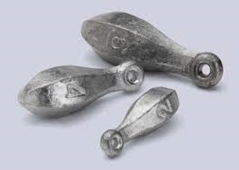
Posibles fuentes de exposición
El plomo en los productos utilizados para caza y pesca
La fusión del plomo para hacer (fundir) balas, plomadas, señuelos y otros elementos metálicos
Niños expuestos debido a la fabricación de plomadas para pesca hechas de plomo
Notes:
Los productos de plomo se utilizan comúnmente para la caza, la pesca y la fabricación de equipos de campo. En algunos casos, las personas derriten el plomo para hacer sus propias balas, plomadas, señuelos y otros artículos metálicos. Este proceso libera plomo en el aire y deposita partículas de plomo en el espacio de trabajo, así como en la ropa, los zapatos y el pelo. La ventilación y el equipo adecuados son importantes para reducir la posible exposición al plomo.
Es importante identificar el uso particular de los productos con plomo. Por ejemplo, en la Nación Cherokee, se encontró que un niño tenía un alto nivel de plomo confirmado en su cuerpo (nivel elevado de plomo en sangre) después de fabricar plomadas de pesca con su padre. La identificación de la fuente de exposición tomó tiempo. El personal ambiental verificó todas las fuentes de pintura y otras fuentes potenciales en el hogar (aunque vivían en un hogar construida después de 1978) y verificó el entorno laboral de los padres. La fuente no fue encontrada hasta que se realizó una búsqueda de seguimiento en el garaje, donde se descubrió un montón de plomadas para pesca. Se determinó que esta era la fuente de la exposición del niño al plomo. En este caso, el padre, con la ayuda de sus hijos, hacía sus propias plomadas de pesca usando plomo. Las plomadas para pesca generalmente se hacen de 100% plomo. Solo se necesita una pequeña cantidad de plomo para afectar a un niño; sin embargo, hay opciones de abordaje sin plomo disponibles, lo que eliminaría esta fuente de exposición.

Slide 19
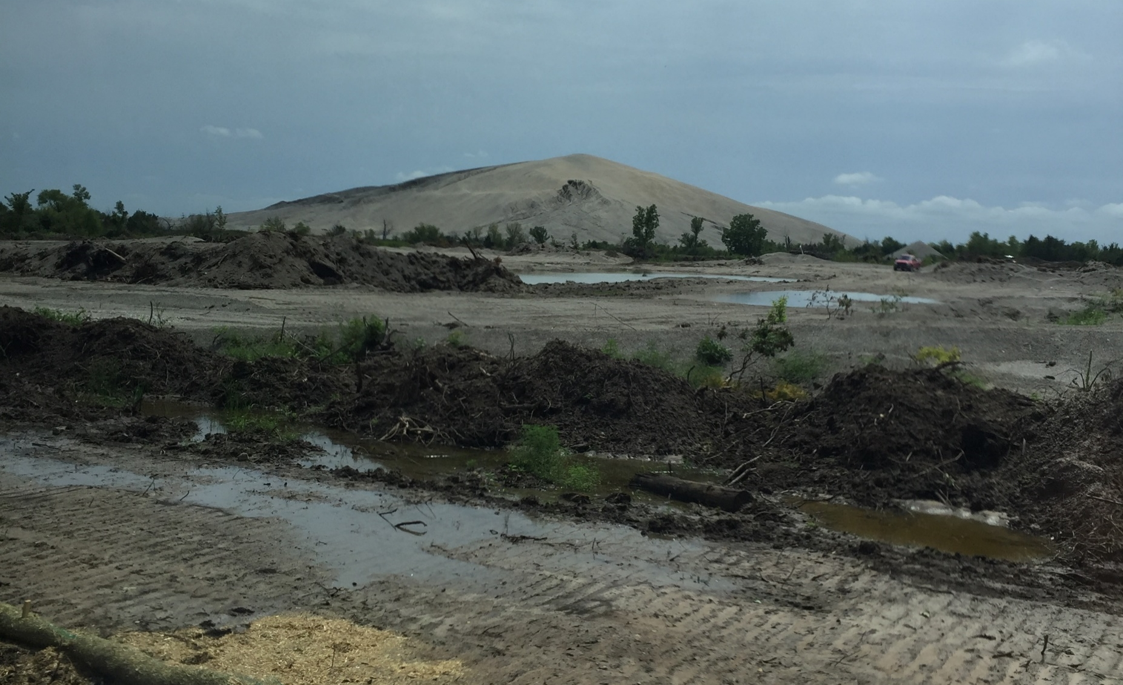
Posibles fuentes de exposición
Sitios del superfondo
Cuya filtración de plomo en el suelo y en las aguas subterráneas es reconocida
Sitio del superfondo de Tar Creek
Pila de residuos de textura de grava (chat)
Foto proporcionada por Rick Dubois, Director de Servicios Ambientales de la Nación Seneca-Cayuga
Notes:
Se sabe que el plomo se ha filtrado en el suelo y en las aguas subterráneas en algunos sitios del Superfondo, incluyendo el sitio de Tar Creek en el noreste de Oklahoma. El Superfondo es un programa administrado por la EPA en cooperación con los gobiernos estatales y tribales. Permite a la EPA limpiar los sitios de desechos peligrosos contaminados y obligar a las partes responsables a realizar la limpieza o a reembolsar al gobierno por la limpieza realizada por la EPA. El sitio de Tar Creek es solo un ejemplo de un sitio de Superfondo situado dentro o cerca de los límites tribales que afecta el aire, el agua y la tierra de una tribu. Nota para el instructor: Puede compartir la historia del Sitio del Superfondo de Tar Creek como relatado por la Nación Quapaw u otro ejemplo relevante para su comunidad.
i. Sitio del Superfondo de Tar Creek: Una historia de la Nación Quapaw
Hoy en día, la Nación Quapaw trabaja duro para limpiar su tierra y su agua para reducir los efectos de la contaminación del plomo y de otra índole que afectan desproporcionadamente a los miembros tribales de Quapaw. El Sitio del Superfondo de Tar Creek también contamina las tierras y aguas de otras siete tribus a través de las porciones de las cuencas de Spring y Neosho que fluyen a través del sitio y cruzan sus tierras tribales, afectando la pesca, así como el consumo, los usos medicinales y ceremoniales de las plantas.
Durante ambas Guerras Mundiales, se fabricaron balas y bombas de metales explotados dentro y cerca de las tierras de Quapaw, lo que dio lugar a 500 millones de toneladas de residuos de textura de grava (chat, es decir, piedra caliza aplastada, dolomita y rocas residuales del proceso de separación de mineral y metal). En los años 60, las compañías de plomo y minería cesaron las operaciones de estas minas y dejaron montones de pilas de chat con altura de hasta 10 pisos. Las actividades mineras y los desechos conexos contaminaron el suelo, los sedimentos, las aguas subterráneas y las aguas superficiales, y el polvo depositado de las pilas se esparció por toda la región. Hoy en día, los efectos de la explotación minera continúan próximo a los hogares de los miembros tribales.
A finales de la década de 1970, las aguas subterráneas comenzaron a quedarse rojas como resultado de la contaminación de los metales pesados (plomo, zinc, hierro y arsénico), y la comunidad comenzó a vincular los efectos de la minería con las cuestiones de salud y desarrollo de los niños pequeños. De hecho, los médicos locales notaron que los niños parecían enfermarse a menudo y los maestros observaron que las notas de las pruebas del estado estaban considerablemente peores en comparación con otras fuera de la región.
En la década de 1980, las cuestiones relacionadas con la explotación de minas, como las grietas, comenzaron a ser más frecuentes, y la gente comenzó a entender los efectos de la contaminación de las minas en la salud y el medioambiente. En 1983, el gobierno federal designó una zona de 100 kilómetros cuadrados (40 millas cuadradas) como el Sitio del Superfondo de Tar Creek. En 2006, un estudio del Cuerpo de Ingenieros del Ejército mostró que prácticamente 9 de los 10 edificios de Picher, Oklahoma, eran susceptibles de derrumbarse (debido a la inestabilidad del terreno por la socavación del yacimiento de plomo y zinc y la eliminación de los pilares de protección bajo la superficie). En 2008, el gobierno federal proporcionó fondos para que los residentes y los propietarios de negocios de Picher se trasladaran. Muchos residentes se mostraron reacios a abandonar un lugar que habían llamado de hogar durante generaciones.
Hoy, la Nación Quapaw, junto a socios estatales y federales, continúan limpiando la zona de explotación de plomo y zinc de 100 kilómetros cuadrados, y una comunidad a la que le quedó la contaminación, los efectos adversos para la salud, los valores de propiedad arruinados y las pérdidas culturales resultantes de dichas actividades. La mayoría de los trabajos de rehabilitación ahora implica eliminar montones de chat, excavar suelos contaminados y añadir unidades de tratamiento pasivo del agua. Los nuevos pozos deben ser perforados y encamisados, pasando por el acuífero contaminado, hasta llegar a un acuífero limpio más profundo. La Nación Quapaw también está utilizando monitores de aire semicontinuo basados en filtros en la zona de Picher para medir las concentraciones de plomo y polvo en el aire en la localidad.
Debido a la destrucción y contaminación de los recursos naturales, muchos miembros de la tribu de Quapaw han cesado o reducido en gran medida su tradicional colecta y utilización de los recursos naturales, para limitar la exposición. La Nación Quapow recomienda evitar el uso de alfombras en el hogar y mojar superficies duras para minimizar el polvo. Los camiones de agua también rocían regularmente los caminos sin pavimentar para minimizar el polvo levantado por el tráfico, ya que la mayoría de los caminos del condado sin pavimentar en la zona fueron recubiertos de grava con chat.

Slide 20
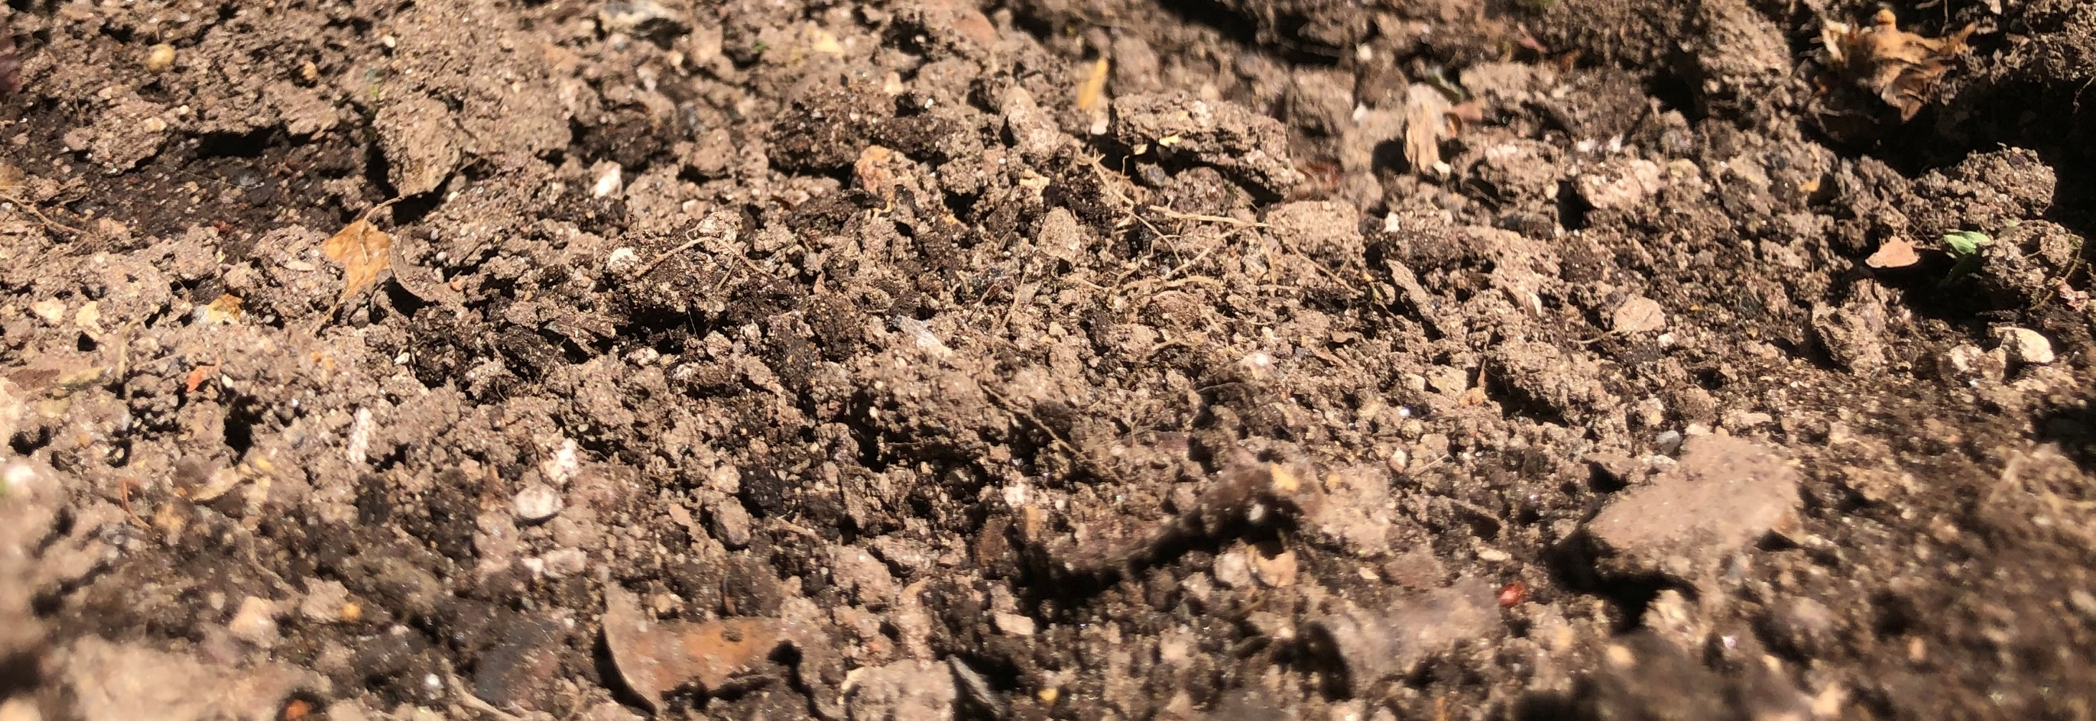
Posibles fuentes de exposición
El plomo puede entrar en el suelo y el agua
Plomo en el suelo:
Puede depositarse en las plantas o ser absorbido por ellas
Puede inhalarse si se vuelve a suspender en el aire
Puede transportarse hacia dentro de la casa en la suela de los zapatos
Notes:
Lamentablemente, el plomo puede permanecer en el medioambiente durante muchos años y penetrar en el suelo y el agua. El plomo en el suelo puede depositarse o ser absorbido por las plantas cultivadas para frutas o verduras, o en plantas utilizadas como ingredientes en los alimentos, incluidos los suplementos dietéticos (Ref. 10). Algunas plantas que crecen en suelos con alta concentración de plomo pueden absorber el plomo del suelo, siendo que la mayor parte del plomo se queda en las raíces y, en algunos casos raros, puede llegar a las partes superiores de la planta (Ref. 11).
También se puede encontrar plomo en la superficie externa de las plantas, ya sea en las raíces o depositado en las hojas y tallos cuando el polvo de plomo se esparce por el aire. El plomo ingerido por animales, sea este absorbido o encontrado en la superficie de las plantas puede desplazarse a lo largo de la cadena alimenticia al ser consumido tanto por la fauna como por los seres humanos (Refs. 12 y 13). Por ejemplo, el plomo en la tierra se puede ingerir debido a la actividad de llevar las manos a la boca que es común en los niños y de las verduras que pueden haber absorbido el plomo del suelo en el jardín o en el campo (Ref. 14). El plomo en el suelo también puede inhalarse si vuelve a quedar suspendido en el aire o si es arrastrado dentro de casa en la suela de los zapatos.
Se han debatido varias fuentes posibles de exposición al plomo, así como varias medidas que podemos adoptar para reducir o prevenir la exposición al plomo. Continuaremos nuestro debate sobre las medidas preventivas en esta y en otras sesiones posteriores.

Slide 21
¿Existen otras fuentes de exposición al plomo en la comunidad?
Notes:
c. ¿Existen otras fuentes de exposición al plomo en la comunidad?
Nota para el instructor: Use este espacio para discutir posibles fuentes de exposición al plomo únicas a su comunidad. Pregunte a los participantes: “¿Existen otras fuentes de exposición al plomo en la comunidad?” Esté preparado para discutir las fuentes conocidas de plomo, como, si procede, un sitio del Superfondo, una mina abandonada o piezas y baterías de automóviles indebidamente almacenadas.

Slide 22
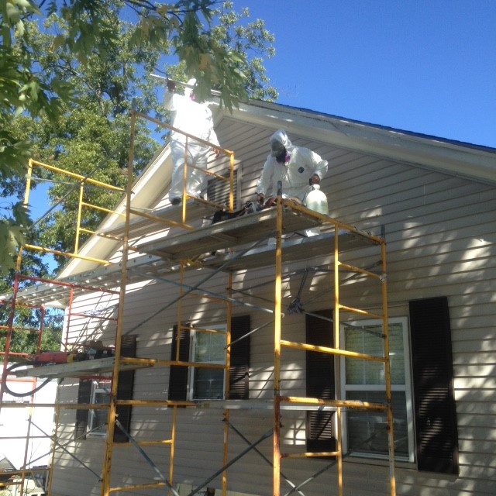
Poblaciones vulnerables
Algunos grupos son más vulnerables
Niños
Adultos a través de empleos, actividades de recreación o prácticas culturales
Mujeres embarazadas
Foto de Chien Pham en Unsplash
Foto proporcionada por Shaun West, Gerente de Programas Ambientales, Nación Cherokee
Foto de Arteida Mjeshtri en Unsplash
Notes:
III. Poblaciones vulnerables
Todos los seres humanos pueden estar potencialmente expuestos al plomo; sin embargo, ciertos grupos son más vulnerables que otros a los efectos nocivos del plomo, como los niños menores de seis años, las mujeres embarazadas y los adultos que están expuestos al plomo a través de su trabajo, actividades recreativas o prácticas culturales.
a. Niños
El plomo es particularmente peligroso para los niños menores de seis años porque sus cuerpos en crecimiento absorben más plomo que los adultos, y sus cerebros y sistemas nerviosos en desarrollo son más sensibles a sus efectos perjudiciales.
La exposición de los bebés y los niños pequeños al plomo puede ser mayor porque a menudo llevan sus manos y otros objetos a la boca, y estos pueden estar contaminados con plomo presente en el polvo o en el suelo. Esto puede incluir un chupete (bobo) que cayó al suelo o tierra cubierta con polvo de plomo o comer pedazos de pintura o suelo que contiene plomo.
Los niños pueden estar expuestos al plomo al consumir alimentos o agua potable que contiene plomo. Esto incluye la fórmula en polvo hecha con agua contaminada con plomo (Ref. 15), ingerir el polvo de plomo que se ha depositado en los alimentos y en las superficies de preparación de alimentos, comer carne cazada con partículas de plomo y consumir alimentos o líquidos almacenados o cocidos en cerámica/alfarería y platos hechos con plomo cristalizado o esmalte de plomo. Los alimentos y líquidos almacenados o servidos en plomo cristalizado o cerámica o alfarería o porcelana con esmalte de plomo pueden estar contaminados porque el plomo puede filtrarse de estos recipientes en el alimento o líquido.
Varios juguetes y otros productos pueden contener plomo. Los juguetes y muebles más viejos que pasan de una generación a otra, las casas de muñecas antiguas o joyas de juguete, pueden contener pintura a base de plomo o tener plomo en el material de fabricación. Esto puede convertirse en un problema si los niños muerden o ingieren juguetes o joyas de juguete que contienen plomo. Los padres pueden actualizarse en relación con la retirada de productos y juguetes debido a la contaminación por plomo y a otros asuntos visitando la página web de la Comisión de Seguridad de Productos del Consumidor: https://www.cpsc.gov/es/SeguridadConsumidor.
b. Adultos, incluyendo las mujeres embarazadas
El trabajo en determinados puestos de trabajo puede aumentar la posible exposición al plomo de los adultos, como en el caso de: renovación o reparación de hogares y edificios más viejos; pintura; construcción; recabado de muebles; fundición; minería; reparación de automóviles y trabajo en depósitos de desechos peligrosos. La participación en actividades recreativas, como fabricar cristal colorido, fabricar municiones, disparar en un campo de tiro o el uso de ciertos remedios populares, puede aumentar la posible exposición al plomo en adultos. Estas actividades pueden causar que el polvo de plomo o la tierra se depositen en la piel, el cabello y la ropa, que luego puede ser transferido al interior de su carro o casa, creando exposición adicional de plomo para el resto de su familia.
La exposición al plomo de una mujer embarazada a todas las fuentes antes mencionadas es motivo de preocupación porque puede dar lugar a la exposición del feto en desarrollo. Aunque es más común en niños de 1 a 2 años de edad, algunas mujeres embarazadas también pueden estar expuestas al plomo por la ingestión intencional o por llevarse a la boca elementos como tierra, barro o cerámica/ alfarería, que es un comportamiento conocido como pica. Algunas personas también pueden participar en el consumo deliberado de tierras (arcilla, suelo y rocas) como parte de sus prácticas culturales. El trastorno de pica puede tener graves efectos en la salud tanto para la madre como para el feto en desarrollo si las fuentes de arcilla, suelo y rocas contienen plomo.

Slide 23
Impactos y efectos de la exposición al plomo
Nocivos en la salud humana
Impacta el medioambiente y la vida silvestre
Foto de Kevin Crosby en Unsplash
Notes:
IV. Impactos y efectos de la exposición al plomo
El plomo se encuentra en muchos lugares diferentes y tiene efectos nocivos en la salud humana. La exposición al plomo en humanos puede causar efectos negativos para la salud, que a menudo ocurren sin síntomas obvios y con frecuencia no se detectan. El plomo impacta el medioambiente y la vida silvestre. Los síntomas de la vida silvestre son más fáciles de reconocer que los de los humanos.

Slide 24
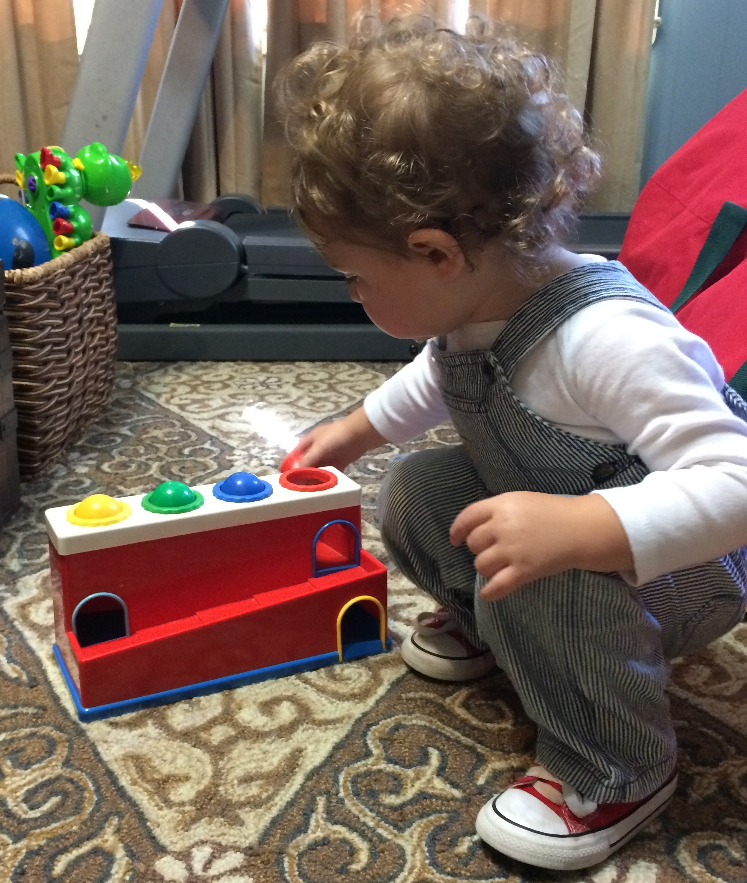
Efectos en la salud - Niños
Problemas de comportamiento y aprendizaje
Menor coeficiente intelectual (IQ) e hiperactividad
Retraso en el crecimiento
Problemas audición
Anemia
Notes:
Efectos del plomo en la salud
No se conoce un nivel seguro de exposición al plomo. Incluso pequeñas cantidades de plomo en la sangre de los niños pueden dar lugar a:
Problemas de comportamiento y aprendizaje;
Menor coeficiente intelectual (IQ, por sus siglas en inglés) e hiperactividad;
Retraso en el crecimiento;
Problemas de audición; y
Anemia.
En casos raros, las altas cantidades de plomo pueden tener efectos devastadores en los niños, incluyendo convulsiones, coma y en algunos casos, incluso la muerte.

Slide 25
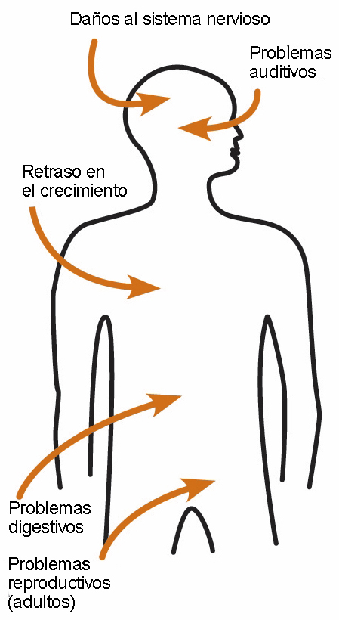
Efectos en la salud - Adultos
Aumento de la presión arterial e incidencia de hipertensión
Insuficiencia renal
Problemas reproductivos (tanto en hombres como en mujeres)
Notes:
Los adultos expuestos al plomo pueden sufrir:
Trastornos nerviosos;
Aumento de la presión arterial e incidencia de hipertensión;
Insuficiencia renal;
Problemas reproductivos (tanto en hombres como en mujeres); y
Problemas de memoria y concentración.

Slide 26
Efectos en la salud - Mujeres embarazadas
El plomo se libera de los huesos de la madre junto con el calcio y puede ser transmitido por la madre exponiendo al feto o bebé lactante
Nacimiento prematuro o excesivamente pequeño del bebé
Afecta el cerebro, los riñones y el sistema nervioso del bebé
Coloca a la madre en riesgo de aborto
Notes:
El plomo puede acumularse en nuestros cuerpos con el tiempo, donde se almacena en los huesos junto con calcio. Durante el embarazo, el plomo se libera de los huesos de la madre junto con el calcio y puede transferirse de la madre, exponiendo al feto o al bebé amamantando al plomo, especialmente cuando la madre no recibe calcio de forma adecuada por medio de su dieta. Esto puede causar efectos graves en el feto o el bebé en desarrollo, algunos de los cuales pueden ser:
Causar el nacimiento prematuro o excesivamente pequeño del bebé;
Afectar el cerebro, los riñones y el sistema nervioso del bebé;
Aumentar la probabilidad de problemas de aprendizaje y de comportamiento; y
Colocar a la madre en riesgo de aborto.

Slide 27
Efectos en la salud - Vida silvestre
Ingestión de:
Equipo de pesca con plomo
Municiones de plomo usadas
Presas con fragmentos de plomo o perdigones
El envenenamiento por plomo afecta los músculos, los nervios, la función renal, sistema reproductivo y la capacidad de vuelo
Foto de Richard Lee en Unsplash
Notes:
b. Efectos del plomo en la vida silvestre
Al igual que los humanos, la ingestión de plomo en la red alimenticia también puede afectar a las especies silvestres. Los animales pueden estar expuestos al plomo a partir de la minería, las emisiones de instalaciones y de la pintura a base de plomo, pero los estudios indican que la ingestión del con plomo y las municiones de plomo usadas son dos de las principales fuentes de exposición en la vida silvestre (Ref. 19). Esto incluye la ingestión directa de fragmentos de plomo y balas. El envenenamiento secundario por plomo puede producirse cuando los depredadores y los carroñeros eligen presas heridas por disparos y partes de animales o residuos de vísceras dejados por los cazadores que contienen fragmentos de plomo de la munición utilizada (Ref. 20). Esta fuente afecta especialmente a especies de aves carroñeras, como halcones, águilas, buitres, cóndores, cuervos, urracas, arrendajos, etc. El envenenamiento por plomo afecta los músculos, nervios, función renal, sistemas reproductivos, capacidad de vuelo y puede dar lugar a parálisis e inanición.

Slide 28
Efectos en la salud - Aves
Colimbos, patos, gansos y cisnes también son comúnmente afectados por la ingestión de plomo
Cambios de comportamiento:
Piernas inestables
Alas caídas
Accidentes al tratar de aterrizar
Otros síntomas:
Fatiga, vómitos, diarrea, y vuelo deficiente
Foto de Kevin Crosby en Unsplash
Notes:
Las especies de aves acuáticas, como los colimbos, patos, gansos y cisnes, también se ven comúnmente afectados por la ingestión de plomo a través del consumo de perdigones de plomo usado, plomadas y otros equipos de pesca. Sin embargo, muchos otros tipos de aves también pueden verse afectados. Tras la ingestión de cantidades suficientes de plomo, las aves pueden mostrar cambios de comportamiento, tales como: piernas inestables, alas caídas, accidentes al tratar de aterrizar, y en casos más graves, ceguera y la incapacidad de sostener la cabeza en alto. Otros síntomas son la languidez (por ejemplo, sin ánimo), los vómitos, la diarrea y el vuelo deficiente.

Slide 29
Efectos en la salud - Mamíferos
La exposición al plomo puede dar lugar a:
Vómitos
Pérdida del apetito
Diarrea
Letargo
Movimientos corporales no coordinados
La exposición repetida puede provocar:
Anemia, convulsiones, ceguera, coma o muerte
Foto de Guillaume Bourdages en Unsplash
Notes:
El envenenamiento por plomo también puede ocurrir en mamíferos, como mapaches, osos, lobos y zorros. La exposición al plomo para estos mamíferos puede dar lugar a vómitos, pérdida del apetito, diarrea, letargo y movimientos corporales no coordinados. Las exposiciones repetidas a lo largo del tiempo pueden dar lugar a anemia, convulsiones, ceguera, coma o muerte.

Slide 30
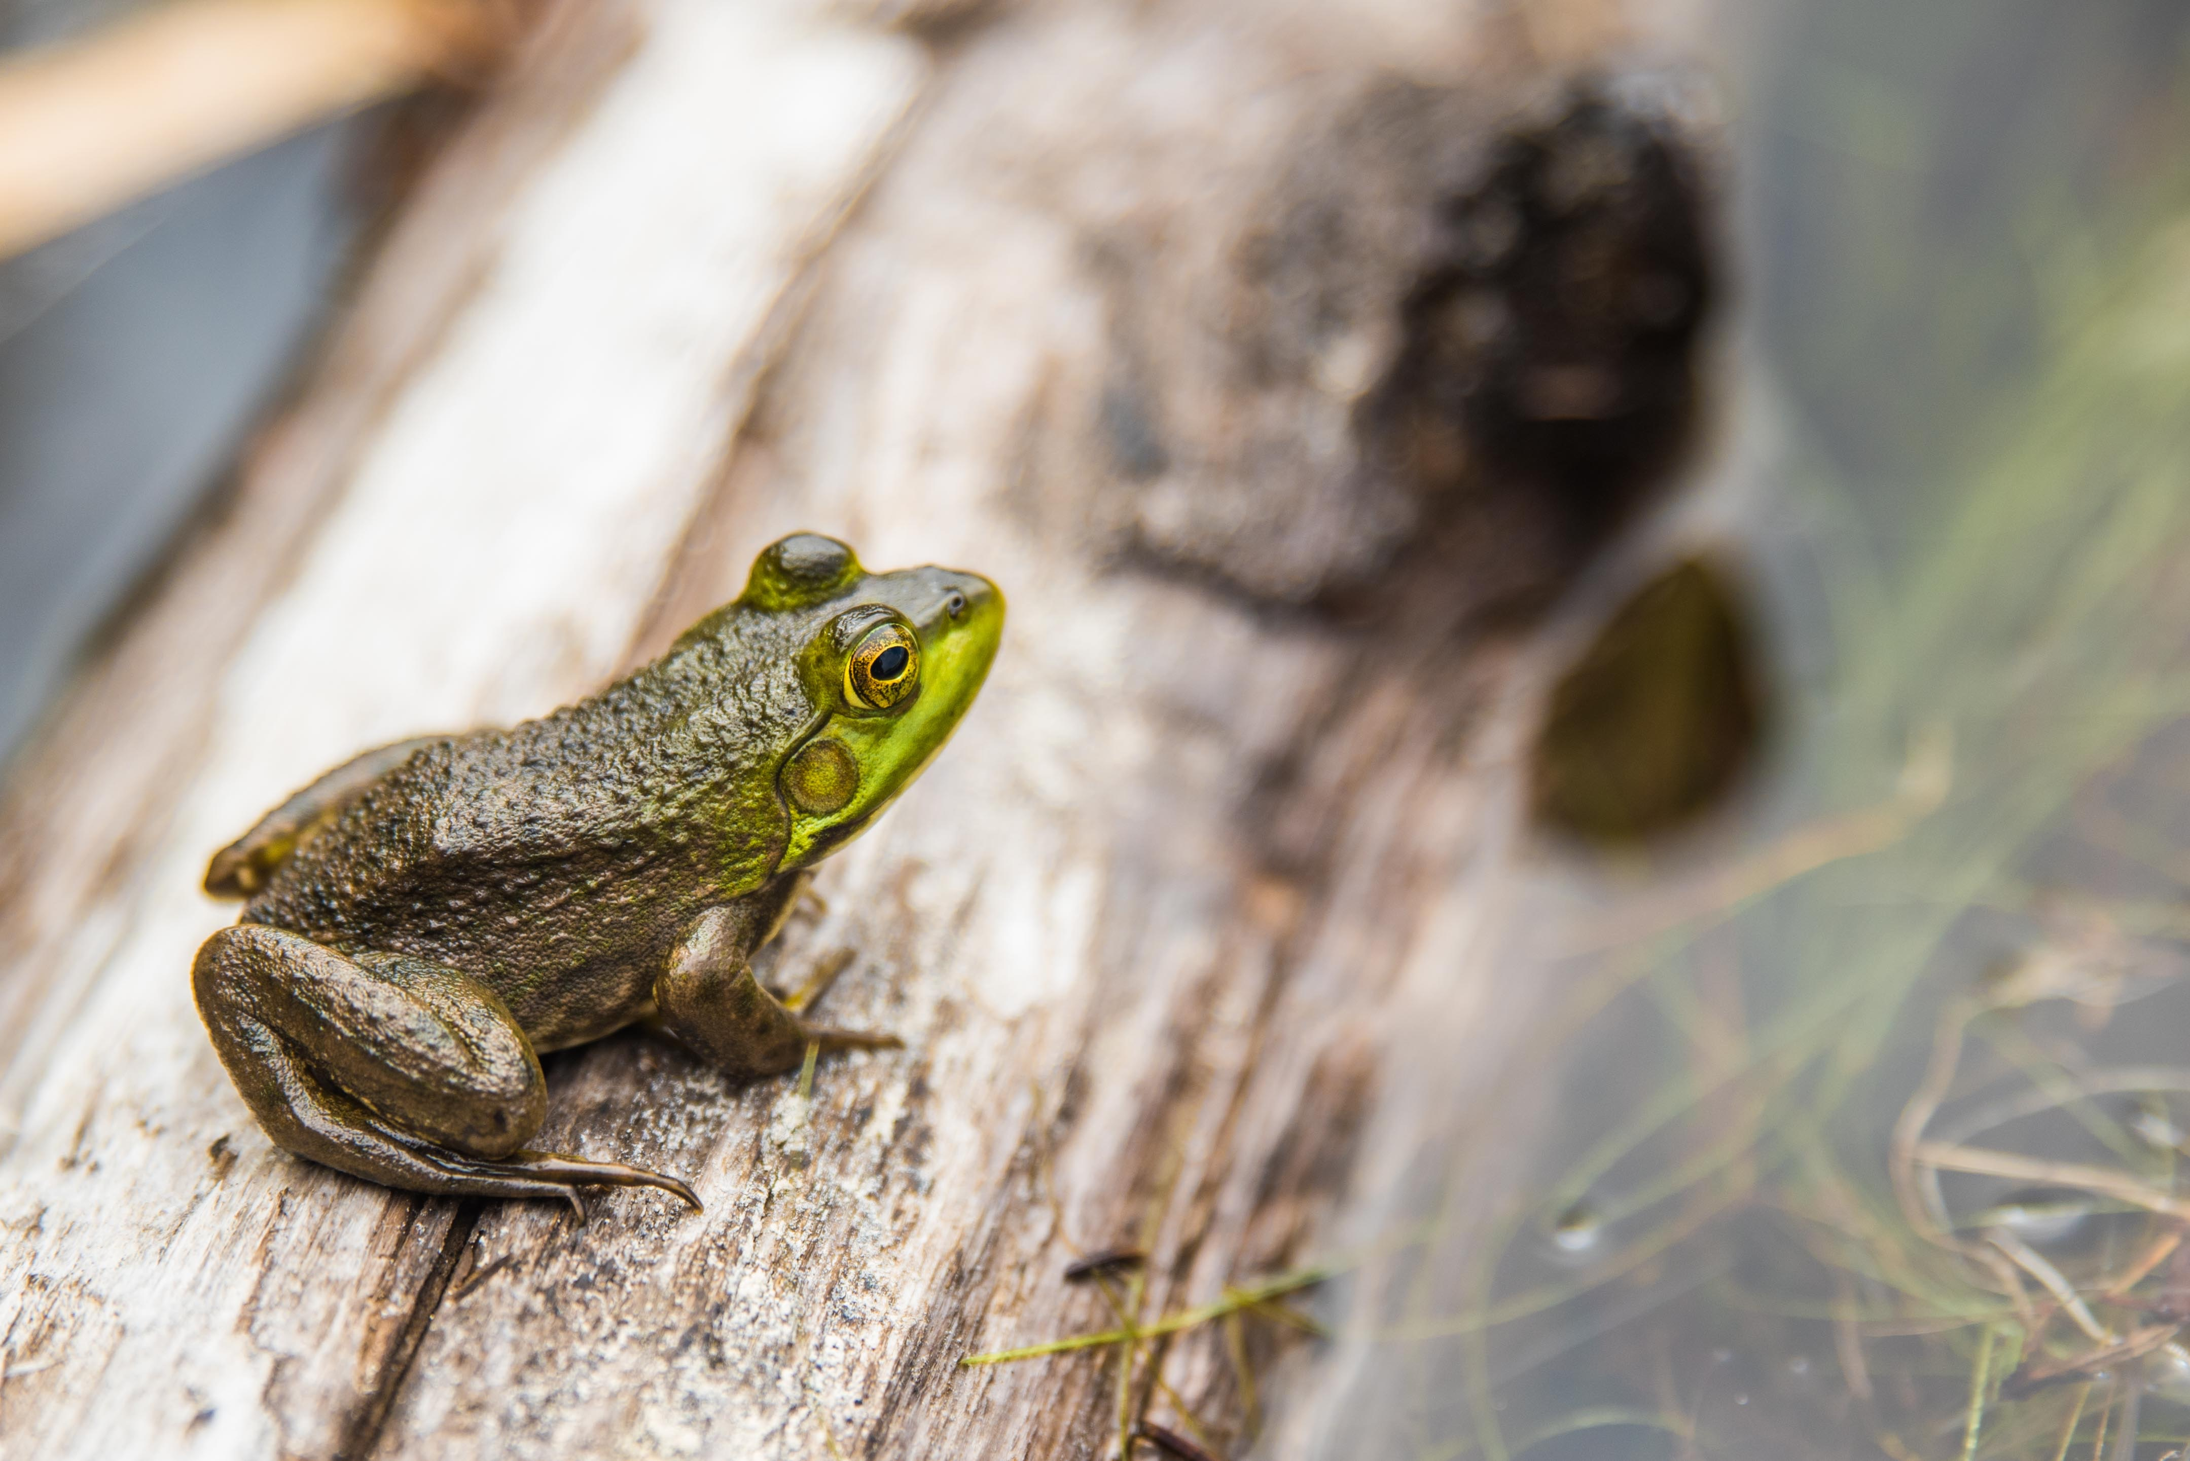
Efectos en la salud - Anfibios
Aumento de las mudas de piel
Lentitud
Disminución del tono muscular
Foto de Jared Evans en Unsplash
Notes:
La exposición al plomo en anfibios, como los sapos y las ranas, puede dar lugar a un aumento en las mudas de piel, lentitud y disminución del tono muscular.

Slide 31
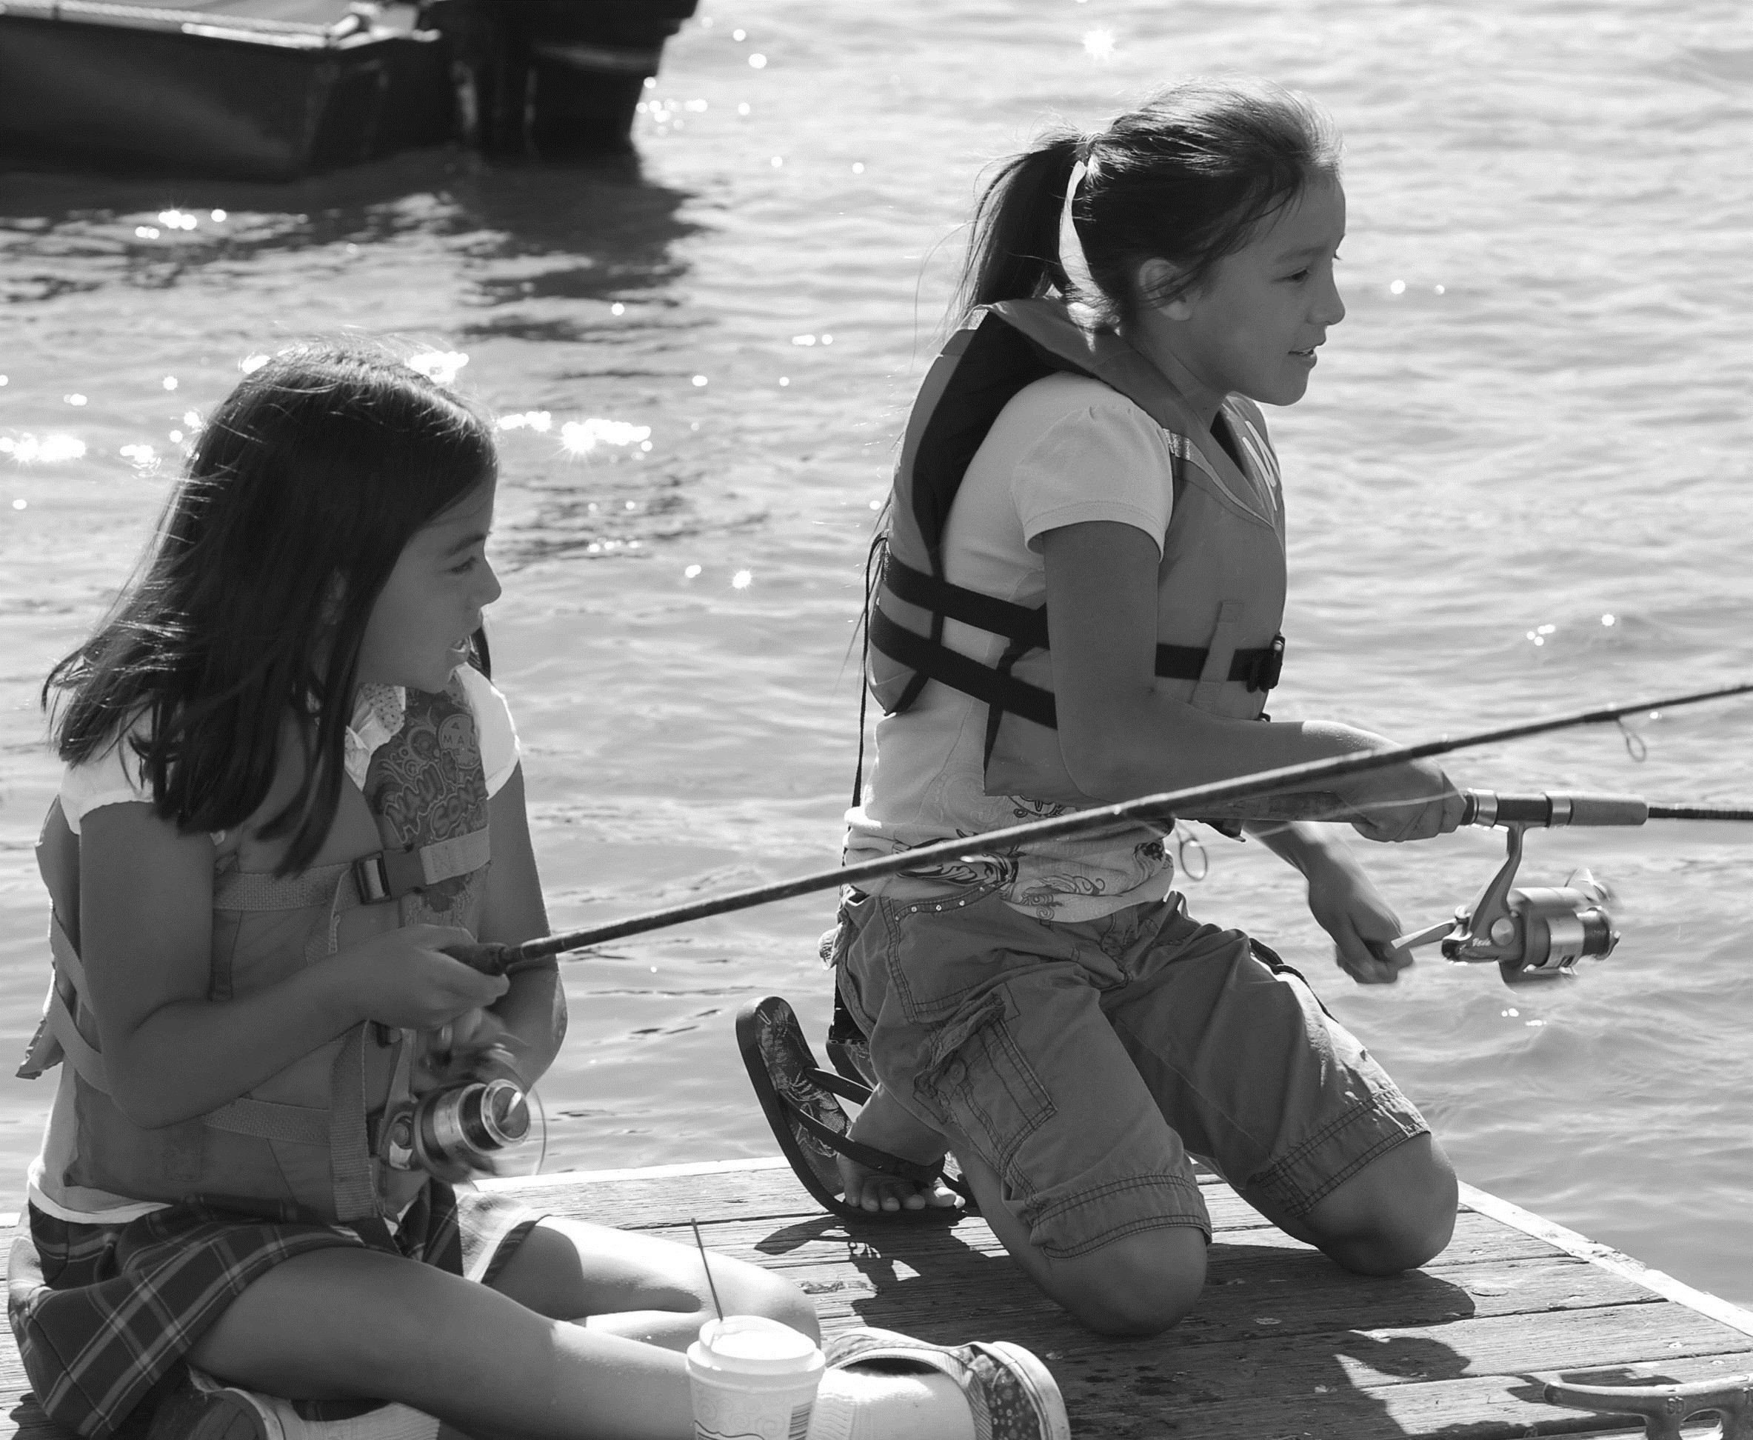
Alternativas libres de plomo para actividades de caza y pesca
Muchos tribus están tomando medidas para aumentar el uso de alternativas sin plomo para las actividades de caza y pesca en sus territorios
Municiones sin plomo
Señuelos o plomadas sin plomo
Municiones sin plomo en las reservas y área protegidas de caza
Establecimiento de programas de caza de subsistencia sin plomo
Foto proporcionada por Zender Environmental and Health Group
Notes:
Dada la creciente preocupación por los efectos conocidos y potenciales del plomo en la vida silvestre (Ref. 19), muchas tribus están tomando medidas para aumentar el uso de alternativas sin plomo para las actividades de pesca y caza dentro de sus tierras tribales. Por ejemplo, en la Tribu Menominee es obligatorio el uso de municiones sin plomo para la caza de animales destinados a la alimentación. Las Tribus de la Reserva India de Flathead exigen el uso de perdigones sin tóxicos para la caza de aves acuáticas y de montaña, así como el uso de señuelos o plomadas sin plomo para la pesca. Otras naciones tribales, como la Tribu Hopi, la Nación Navajo, las Tribus Confederadas de la Reserva Siletz, las Tribus Confederadas de la Reserva Umatilla Indian y varias otras tribus más pequeñas han aprobado resoluciones o propuesto recomendaciones para incluir un complemento de municiones sin plomo en sus directrices de caza.
La Tribu Nez Perce del centro norte de Idaho inició un diálogo regional sobre este tema y estableció un programa de gestión y seguridad del cazador centrado en la caza de subsistencia sin plomo. El programa ofrece una opción de intercambio de municiones y facilita la divulgación en la comunidad para compartir los conocimientos sobre los beneficios a la salud humana y la conservación de la vida silvestre al escoger el cambio a municiones a base de cobre al recolectar alimentos (Ref. 22). A medida que aumentan las opciones libres de plomo tanto para la pesca como para la caza, algunas Naciones Originarias de Canadá también han exigido más iniciativa sobre esta cuestión.
Nota para el instructor: Compruebe la existencia de recomendaciones o resoluciones similares sobre municiones y aparejos de pesca en su tribu. En 1991, el Servicio Federal de Pesca y Vida Silvestre de los Estados Unidos prohibió el uso de perdigones de plomo en todo el país para la caza de aves acuáticas (patos, gansos, cisnes y gallaretas). Para más información sobre los tipos de perdigones reconocidos como no tóxicos para la caza de aves acuáticas en los Estados Unidos, visite: https://www.fws.gov/story/2022-04/nontoxic-shot-regulations-hunting-waterfowl-and-coots-us.

Slide 32
¿Conoce historias concretas de cómo el plomo ha afectado a nuestra comunidad?
Notes:
c. Posibles efectos del plomo en las prácticas culturales
El plomo, al igual que otros metales pesados, puede afectar las prácticas culturales y las prácticas de subsistencia. Desde la pesca, hasta la recolección de plantas, la caza de animales salvajes, o la recogida de madera y otras fuentes de vida, las prácticas de subsistencia están vulnerables a la exposición a los metales pesados porque se encuentran intrínsecamente vinculadas a las comunidades ecológicas y a los procesos de los terrenos vivos. Todos estos enlaces de soporte vital pueden erosionarse o destruirse debido a la exposición a metales pesados que, de otro modo, no pasarían a constituir un peligro, manteniéndose bajo tierra. Las tribus y las poblaciones indígenas son bastante diversas en términos de tierras, idiomas, culturas y dietas, y están estrechamente relacionadas con el medioambiente y los recursos naturales. Debido a su conexión y dependencia con el medioambiente para la supervivencia de sus culturas y sus prácticas de subsistencia, las poblaciones tribales e indígenas pueden tener diferentes fuentes posibles de exposición al plomo.
¿Conoce historias concretas de cómo el plomo ha afectado a nuestra comunidad? Nota para el instructor: Dé a los participantes la oportunidad de compartir una historia. Si no les viene a la mente ninguna historia, esté preparado para compartir una historia sobre cómo las prácticas culturales o los alimentos de subsistencia pueden haber sufrido impactos por la contaminación por plomo. A continuación se presentan algunos ejemplos.

Slide 33
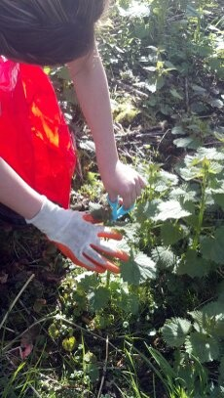
Impactos culturales
Caza de ciervos, alces, antes y otros animales de caza
Uso de opciones libres de plomo
Recolección de alimentos tradicionales y culturales
Lave los alimentos recolectados antes de cocinar y comer
Foto proporcionada por Zender Environmental and Health Group
Notes:
Caza de ciervos, alce, anta y otros animales cazados: La mayoría de las municiones de caza están hechas a base de plomo, lo que significa que tanto la vida silvestre como los humanos están en riesgo de exposición al plomo por el consumo de municiones usadas presentes en la carne y órganos internos de un animal utilizado como alimento (Refs. 23 y 24). En un estudio reciente realizado en Dakota del Norte, los participantes que comieron cualquier carne proveniente de la caza tenían niveles más altos de plomo sanguíneo que los participantes que no consumieron este tipo de carne (Ref. 25). La exposición al plomo no puede limitarse cortando el canal de la herida de bala y cortando la carne en el lugar de impacto. La típica bala con núcleo de plomo pierde de 30 - 40% de su estructura en el cuerpo de los grandes animales de caza y cientos de fragmentos se dispersan cuando una bala de plomo se dispara contra un animal, lo que hace imposible eliminar todos los fragmentos. El uso de municiones libres de plomo es la mejor manera de evitar la posible exposición.
Recolección de alimentos tradicionales y culturales: Muchos alimentos tradicionales y culturales se recogen en áreas naturales que pueden estar contaminadas con plomo (u otros materiales nocivos); por lo tanto, es importante lavarlos bien con fuentes de agua limpia antes de comerlos. Por ejemplo, para reducir el riesgo de exposición al plomo, una tribu del sudoeste se asegura de que sus miembros laven bien el berro y las cebollas silvestres cultivadas a principios de la primavera para retirar cualquier porción de suelo contaminado de la superficie de la planta. Otra tribu, del noroeste, que vive en una zona con reconocida contaminación por plomo en el suelo, recomienda lavar y luego eliminar la piel de las papas de agua antes de cocinarlas y comerlas, para reducir la exposición. En general, es una buena práctica lavar bien los alimentos recogidos antes de cocinarlos y comerlos, así como entender si existen posibles escenarios de exposición en su comunidad.

Slide 34
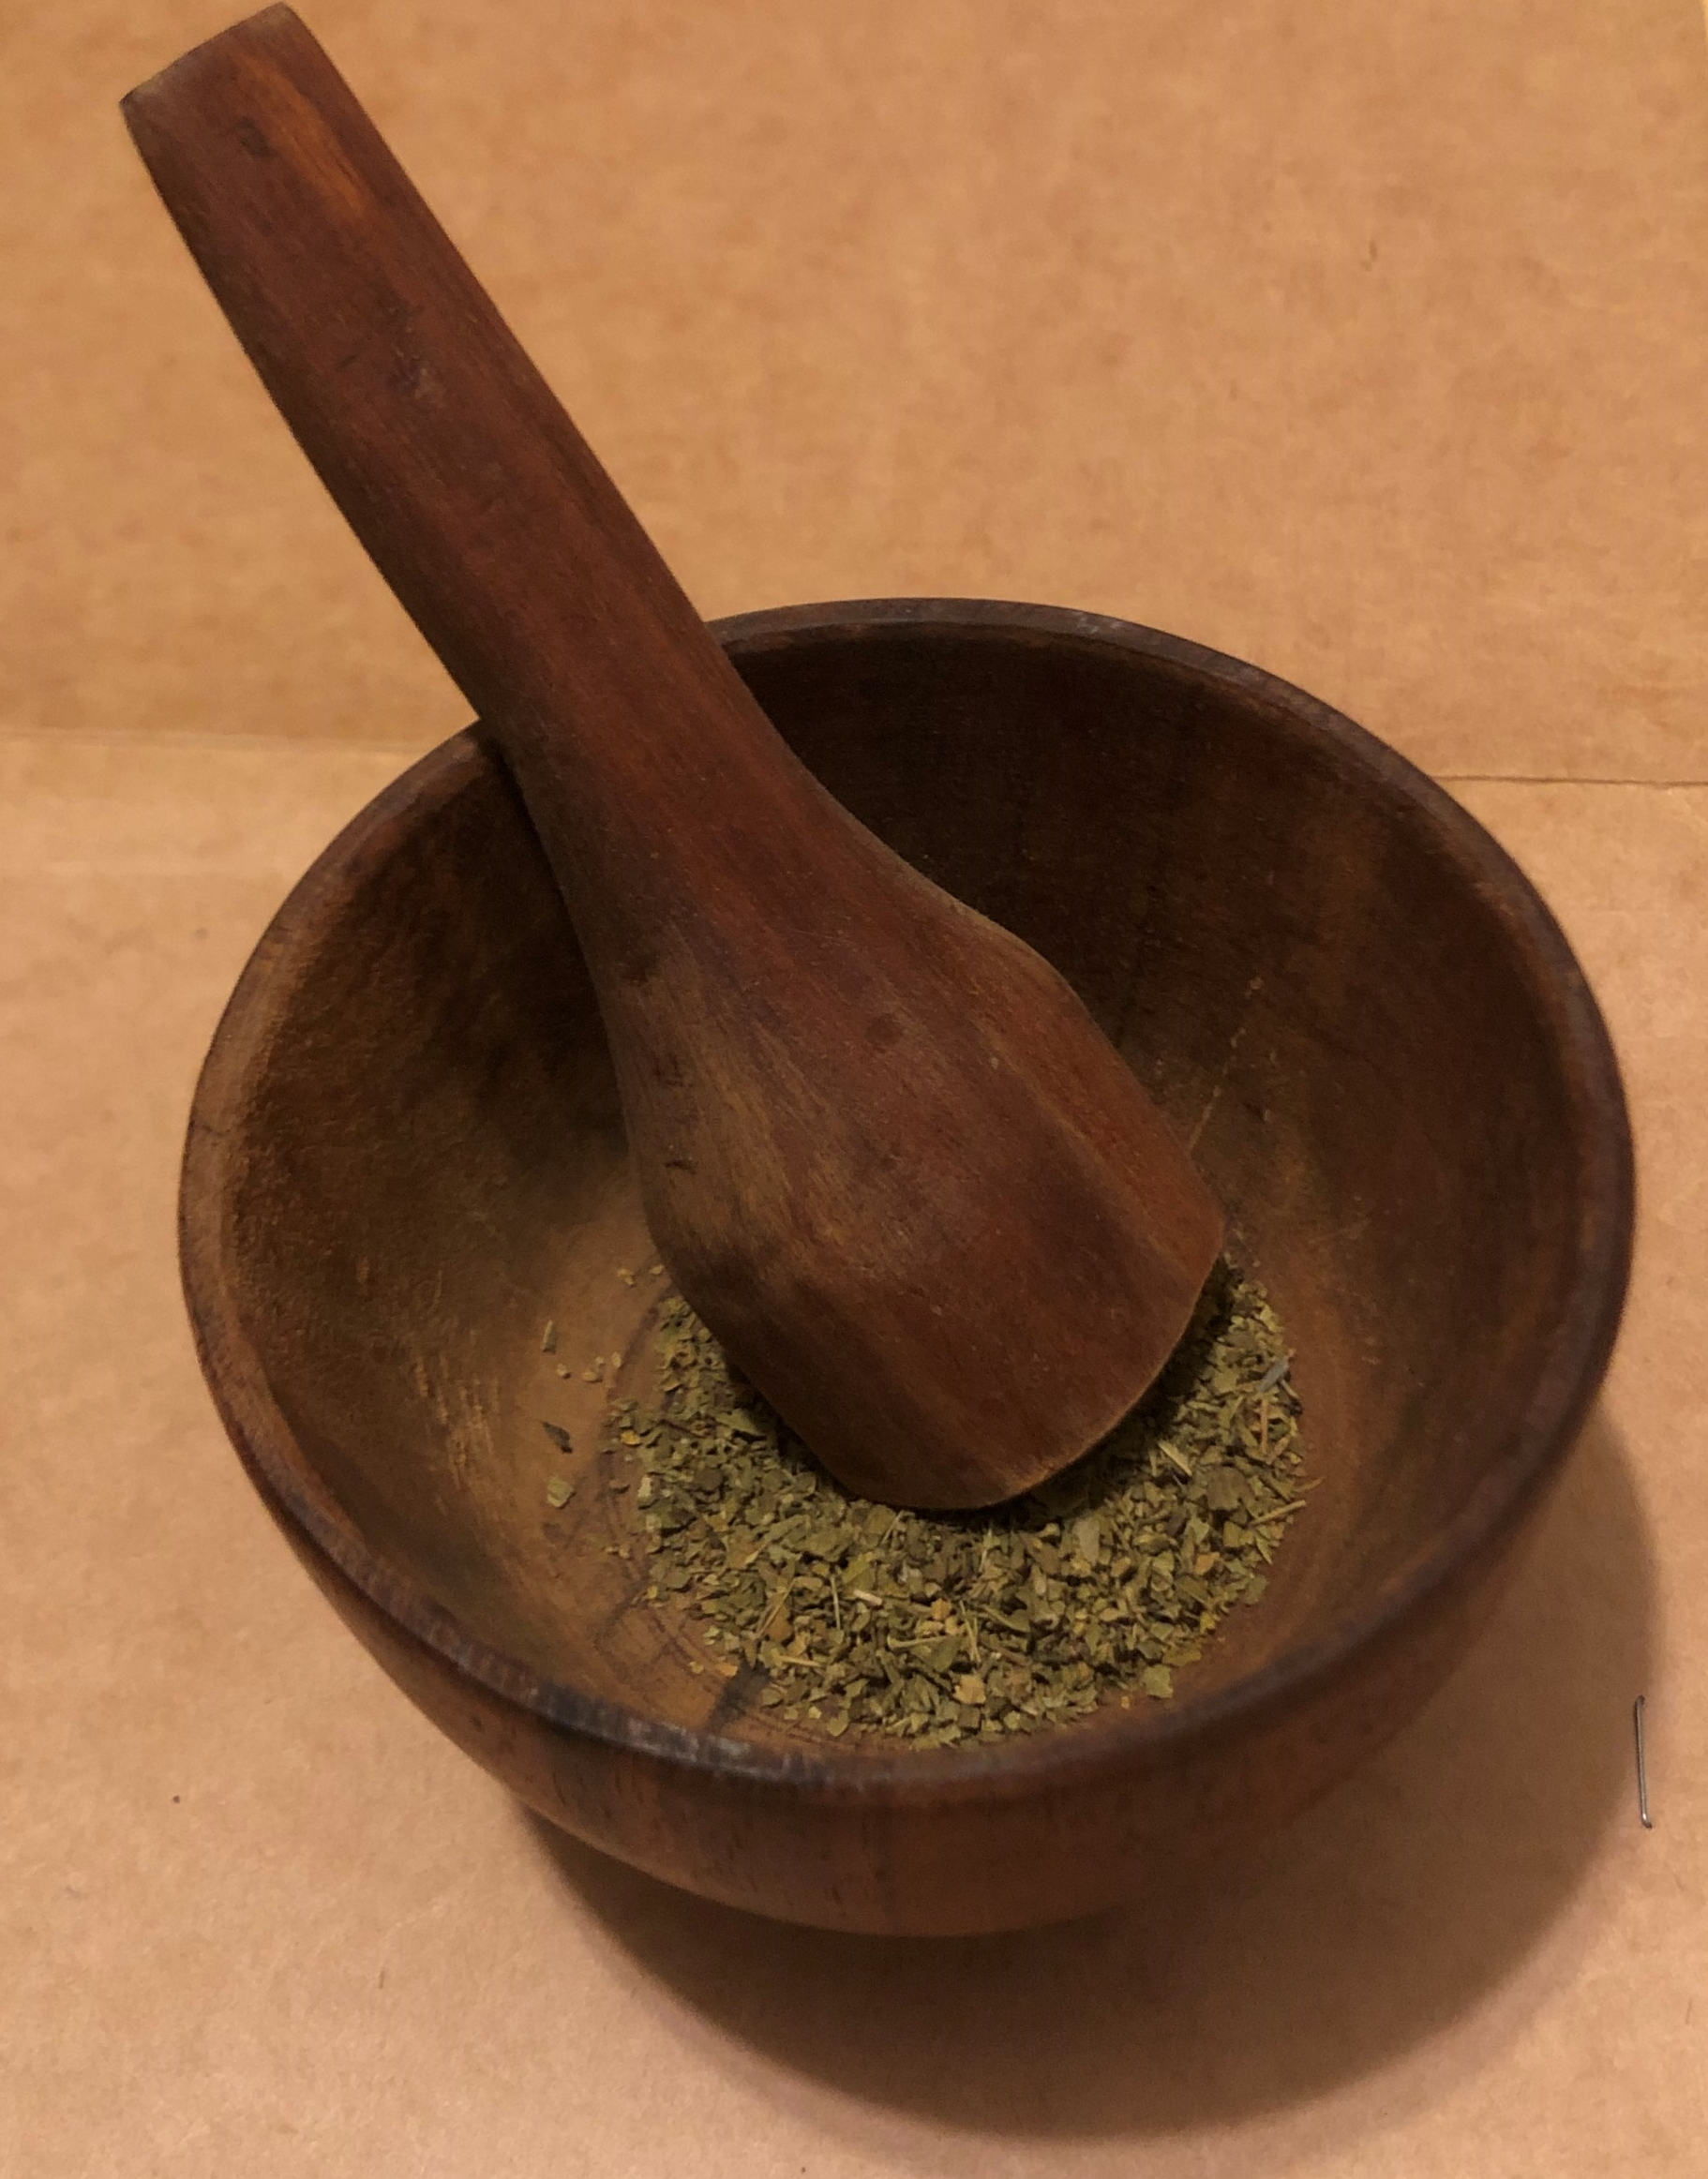
Impactos culturales
Quema de materiales e ingredientes
Consulte el origen de los materiales
Use de recursos naturales
Compruebe el origen y considere otras opciones si es posible
Devolución de artefactos de museo
Haga preguntas sobre el proceso de conservación
Notes:
Quemar materiales e ingredientes para actividades culturales y medicinales: Muchas actividades tribales implican quemar materiales diferentes para prácticas tradicionales, culturales y medicinales. En algunos casos, se ha comprobado que las cenizas y el humo están contaminados con productos químicos, como cuando se quema madera recubierta con pintura a base de plomo (sin saber que la madera contenía esta pintura). Es importante conocer la fuente de los materiales que se están quemando para evitar que los miembros de la comunidad estén expuestos al plomo a través de la ingestión y la aspiración.
Usar fuentes naturales para fabricar varios artículos: Los recursos naturales como el barro y la tierra, se utilizan comúnmente para crear artículos culturales, como maquillaje y pintura. Sin embargo, es importante saber si los recursos naturales que se utilizan están contaminados con plomo antes de utilizarlos. Considere otras opciones si es posible. Contrate a un profesional o póngase en contacto con un laboratorio para verificar la presencia de plomo en los recursos naturales.
Artefactos de museo devueltos - Los artefactos de museo solían conservarse con mercurio, arsénico, plomo y otros productos químicos tóxicos. Aunque los químicos están trabajando en formas de limpiarlos para dejarlos en condiciones de reutilización, es importante entender que algunos artículos más antiguos pueden contener plomo u otros productos químicos nocivos y pueden aumentar la posible exposición al plomo. Cuando estos artefactos sean devueltos, asegúrese de hacer preguntas sobre los procesos de conservación anteriormente utilizados.

Slide 35
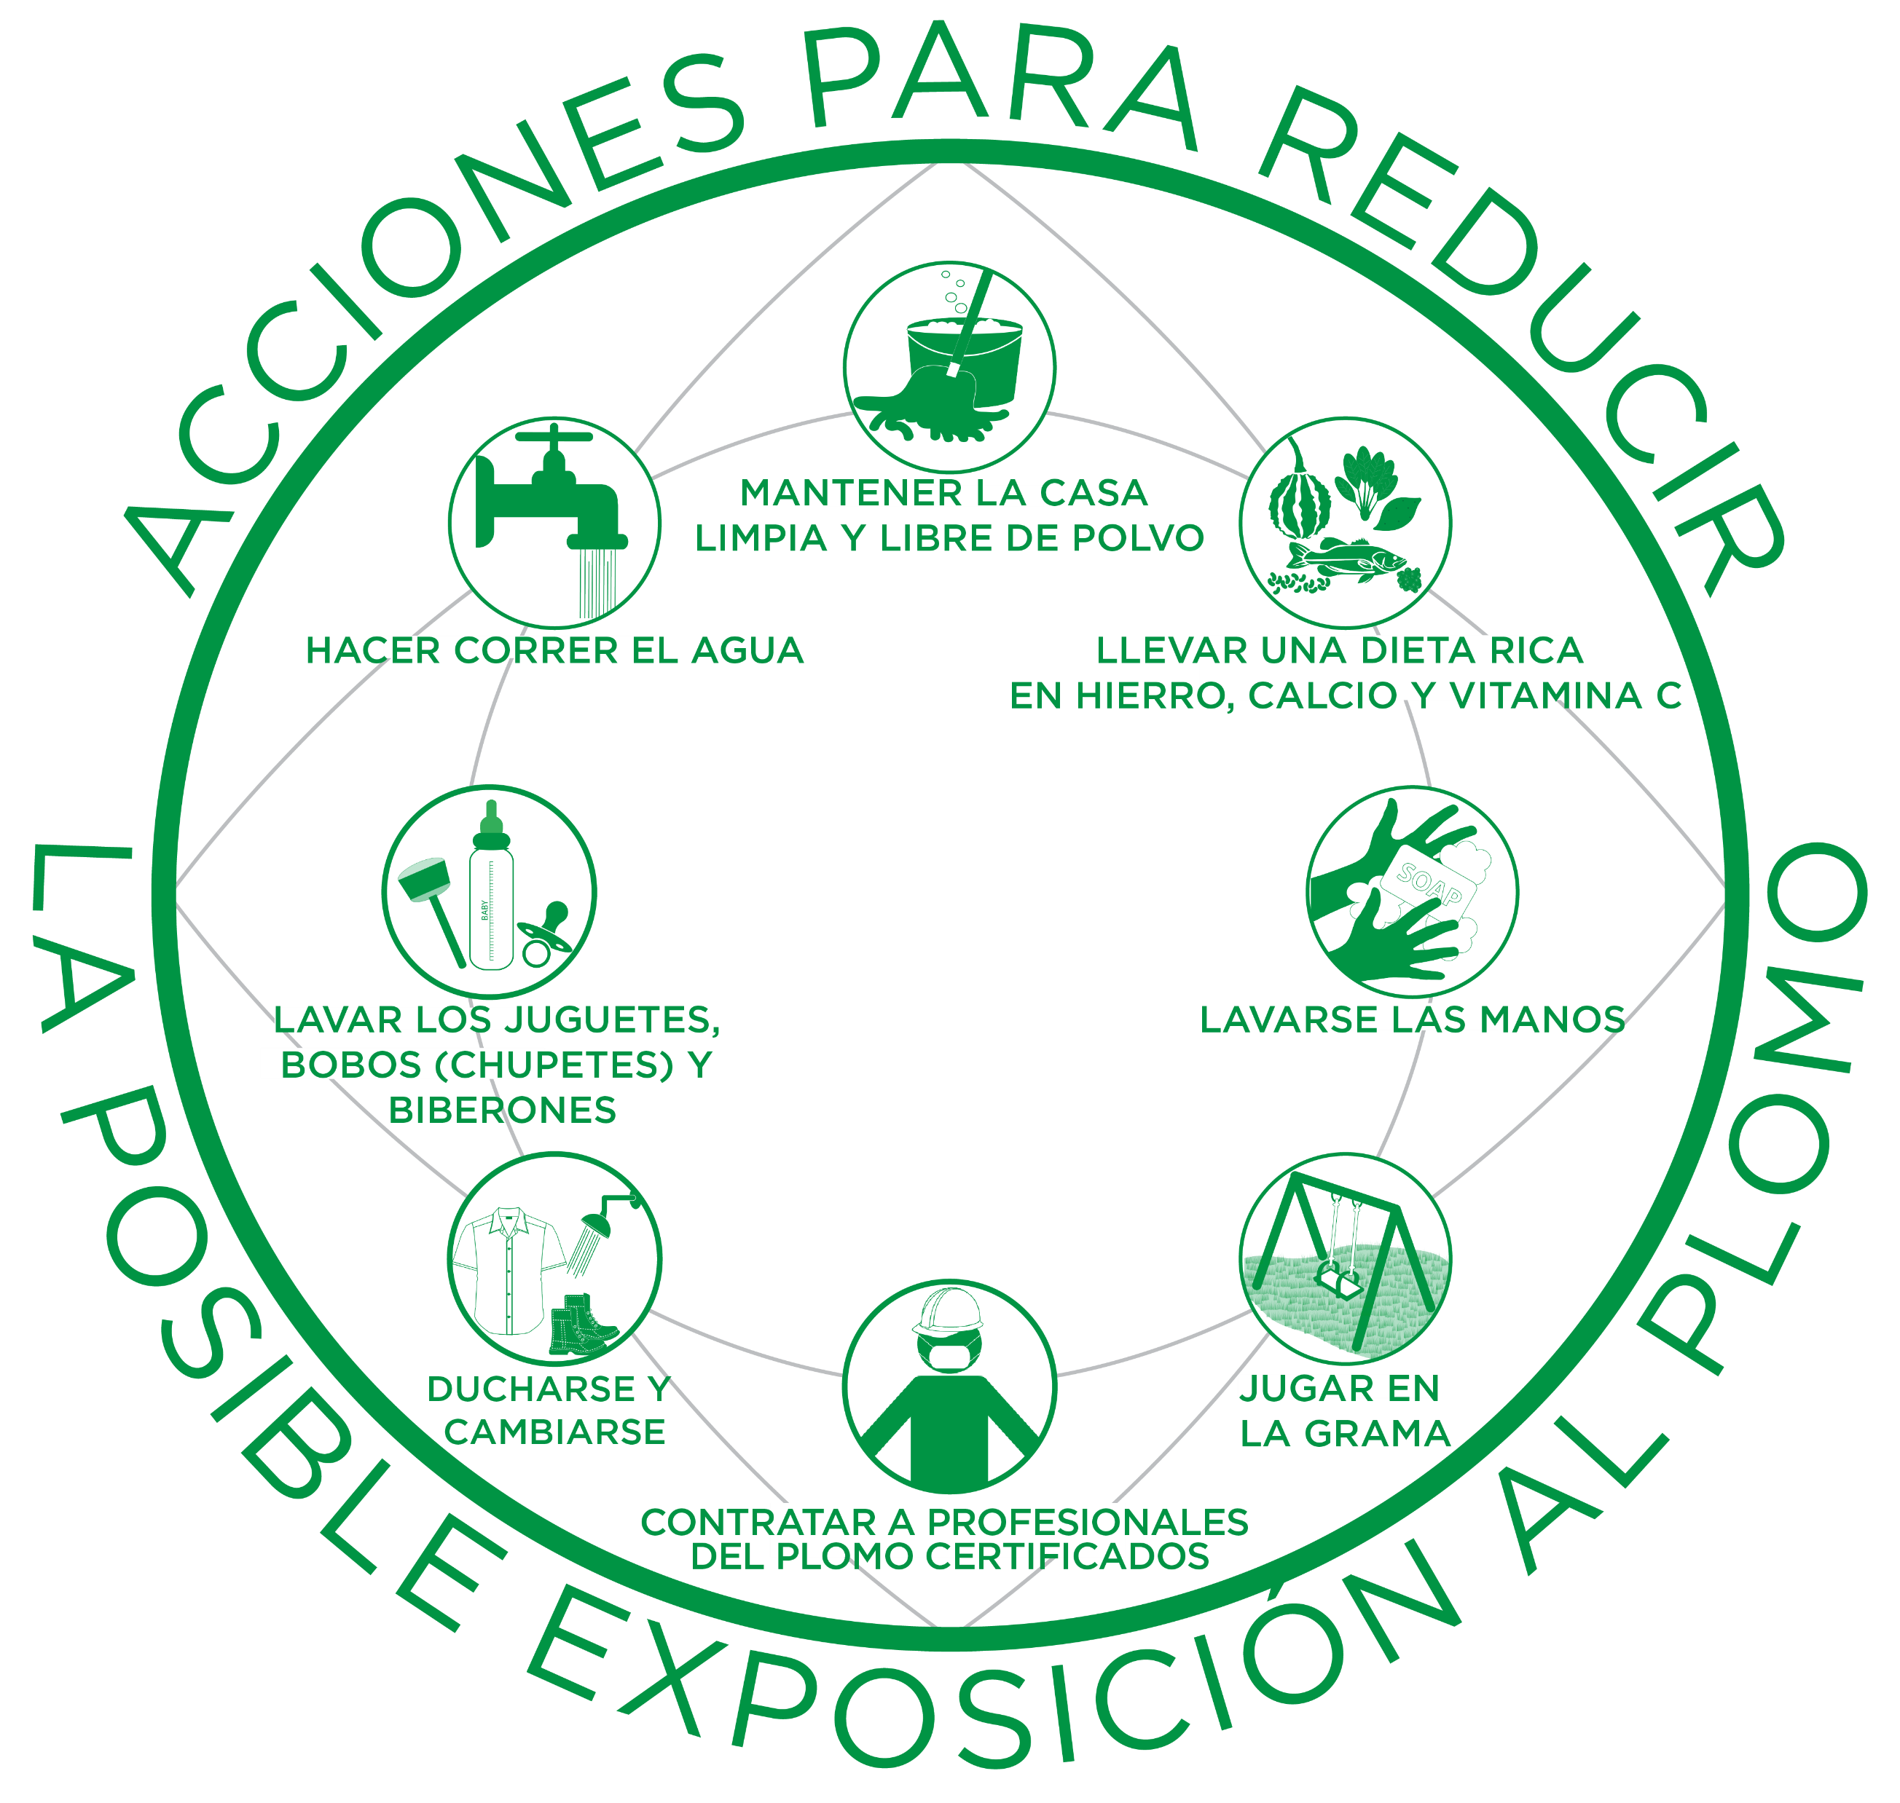
Tomar medidas
La exposición y el envenenamiento por plomo infantil son prevenibles
Notes:
V. Adopción de medidas La exposición y el envenenamiento por plomo son prevenibles. De hecho, muchos grupos y tribus en todo el país han implementado sus propios programas y proyectos a lo largo de los años para reducir la exposición y los efectos nocivos del plomo. Durante el curso de las diferentes sesiones de concientización sobre el plomo, vamos a discutir diferentes acciones que usted puede tomar para reducir la posible exposición al plomo. Saque su hoja de trabajo a medida que continuamos nuestra discusión de las acciones que puede tomar en casa para reducir la posible exposición al plomo de su familia.

Slide 36
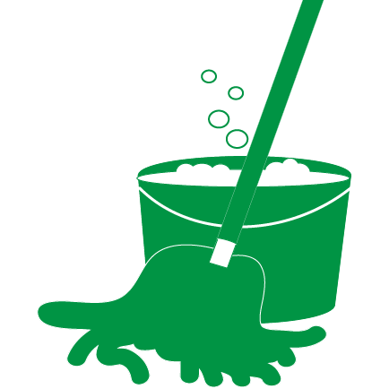
Mantener la casa limpia y libre de polvo
Limpie el piso y otras superficies duras con un trapeador/mapo mojado
Limpie las superficies duras con un paño mojado
Inspeccione y mantenga las superficies pintadas
Limpie la pintura pelada, descascarada, agrietada o desintegrada con un paño mojado
Notes:
Mantener la casa limpia y libre de polvo
Pase un trapeador/mapo mojado en pisos y superficies duras (por ejemplo, galerías/porches)para minimizar el polvo de plomo.
Limpie superficies duras como mostradores, alféizares/ antepechos y marcos de puertas con un paño mojado.
Inspeccione y realice el mantenimiento de todas las superficies para evitar que se deterioren.
Limpie el área con agua inmediatamente si nota cualquier pintura pelada, descascada, desintegrada o agrietada.

Slide 37
Llevar una dieta rica en hierro, calcio y vitamina C
Siga una dieta balanceada
Lave bien los alimentos con agua potable antes de comer
No consuma alimentos ni agua, cocidos o almacenados en utensilios de cocina, cerámica (alfarería) o porcelana con esmalte a base de plomo con defectos o quebrados
Notes:
b. Llevar una dieta rica en hierro, calcio y vitamina C
Asegúrese de que los miembros de su familia sigan una dieta balanceada de frutas, verduras, granos, productos lácteos y proteínas. Los alimentos que tienen más calcio, hierro y vitamina C pueden ayudar a reducir la absorción del plomo. Los niños con dietas saludables absorben menos plomo.
Lavar bien todos los alimentos con agua potable antes de comer, incluyendo los alimentos tradicionales y culturales recogidos en áreas naturales. Esto eliminará la tierra o el polvo de plomo que pueda haberse adherido a la superficie.
No consuma alimentos ni agua cocidos o almacenados en utensilios de cocina, cerámica/ alfarería o porcelana con esmalte a base de plomo con defectos o quebrados.

Slide 38
Llevar una dieta rica en hierro, calcio y vitamina C
Utilice solo agua fría para beber, cocinar y preparar la fórmula del bebé
Conocer la fuente de recursos naturales, ingredientes, hierbas, etc.
Notes:
Utilice solo agua fría para beber, cocinar y preparar la fórmula del bebé. Utilice agua de una fuente segura para preparar la fórmula del bebé. Caliente el agua fría en la estufa o en un microondas si se necesita agua tibia o caliente. Hervir el agua no elimina el plomo del agua.
Aprenda las fuentes de recursos naturales, ingredientes, hierbas, etc. que se utilizan para diversos fines para prevenir la exposición al plomo a través de la ingestión o la aspiración.

Slide 39
Llevar una dieta rica en hierro, calcio y vitamina C
Comprobar las advertencias de pesca para obtener recomendaciones sobre la del consumo de pescado
Cambie a municiones y equipo de pesca sin plomo al cazar animales y pescado para comer
Notes:
Verifique las advertencias federales, estatales, tribales o locales sobre el consumo de pescado para mujeres embarazadas, niños menores de 15 años y el público en general. Esto incluye recomendaciones sobre la cantidad que debe ser consumida por mes para peces específicos y si se recomienda comer solo el flete o el pescado entero.
Cambie a municiones y equipo de pesca sin plomo al cazar animales y pescar para su alimentación, si posible.

Slide 40
Lavarse las manos
Use jabón y agua (tibia o fría) para lavar las manos de los niños varias veces al día
Los adultos deben lavarse las manos después de participar en actividades en las que puedan haber entrado en contacto con el plomo
Notes:
c. Lavarse las manos
Use jabón y agua (tibia o fría) para lavar las manos de los niños varias veces al día, especialmente después de jugar fuera de casa o con animales.
Los adultos deben lavarse las manos después de participar en actividades en las que puedan haber entrado en contacto con el plomo.

Slide 41
Jugar en la grama
Guíe los niños para que jueguen en zonas de hierba o tierra no contaminadas
Utilice zonas de pícnic, acampada (camping) y caminatas designadas
Enseñe a los niños a limpiar y quitarse los zapatos y a lavarse las manos después de jugar fuera de casa
Limpie las patas de las mascotas
Coloque tapetes/alfombras para el polvo dentro y fuera de su casa
Notes:
d. Jugar en la grama
Guíe a los niños para que jueguen en zonas con grama o con tierra no contaminada, especialmente si las zonas de recreo están cerca de carreteras, depósitos de chatarra, edificios más antiguos y lugares o propiedades no controlados o abandonados.
Utilice zonas designadas para pícnic, acampada (camping) y caminatas.
Enseñe a los niños a limpiar y quitarse los zapatos y a lavarse las manos después de jugar fuera de casa.
Limpie las patas de las mascotas antes de traerlas al interior.
Coloque tapetes para el polvo dentro y fuera de su casa.

Slide 42
Contratar a profesionales del plomo certificados
Contrate un profesional certificado en prácticas de trabajo seguras con el plomo para obras de renovación y reparación de hogares construidas antes de 1978
Asegúrese de que su contratista sea certificado en prácticas de trabajo seguras con el plomo
Notes:
e. Contratar a profesionales del plomo certificados
Para los hogares construidos antes de 1978, contrate a un profesional certificado en prácticas de trabajo seguras con el plomo para obras de renovación y reparación. Mantenga a los habitantes fuera del área de trabajo durante los trabajos de renovación o reparación que alteran las superficies pintadas en casas y edificios antiguos, hasta que el área de trabajo esté limpia.
Al realizar renovaciones, reparaciones o pintura en el hogar, asegúrese de que su contratista es certificado en prácticas seguras con el plomo y que sigue las prácticas de trabajo seguras con el plomo según los requisitos de la Regla de Renovación, Reparación y Pintura de la EPA. Estos profesionales tienen formación especial y tienen certificación para realizar este tipo de trabajo.
Si usted está alquilando una casa o apartamento y piensa que puede contener pintura a base de plomo o peligros relacionados con el plomo, asegúrese de que el propietario o la autoridad de vivienda tribal contrate a un profesional certificado en prácticas seguras con el plomo para llevar a cabo los trabajos de renovación, reparación y pintura.

Slide 43
Ducharse y cambiarse
Limpie o quítese la ropa y los zapatos de trabajo antes de entrar en casa
Lave la ropa de trabajo separada
Tome una ducha después de actividades en las que puede haber sido expuesto al plomo
Notes:
f. Ducharse y cambiarse
Limpie o quítese la ropa y los zapatos de trabajo antes de entrar en casa para evitar arrastrar el plomo del suelo, del lugar de trabajo o de actividades recreativas para dentro de casa. Guarde la ropa y los zapatos de trabajo en una zona reservada fuera de la casa.
Lave la ropa de trabajo separada de la de otros miembros de la familia.
Tome una ducha después de participar en actividades donde puede haber estado expuesto al plomo para eliminar el polvo de plomo de la piel y el cabello.

Slide 44
Lave los juguetes, bobos (chupetes) y biberones
Lave con frecuencia los biberones, los bobos(chupetes) y los juguetes, como los muñecos de peluche.
No deje que los niños muerdan juguetes pintados, antepechos/ alféizares de ventanas u otras superficies pintadas.
Notes:
g. Lave los juguetes, bobos (chupetes) y biberones
Lave con frecuencia los biberones, los chupetes (bobos) y los juguetes, como los muñecos de peluche.
No deje que los niños muerdan juguetes pintados, alféizares/antepechos de ventanas u otras superficies pintadas.

Slide 45
Hacer correr el agua
Antes de beber, descargue las tuberías de casa abriendo la llave, tomando una ducha, lavando una tanda de ropa o los platos
Utilice solo agua fría para beber, cocinar y la fórmula del bebé
Utilice un filtro certificado para eliminar el plomo
Limpie la rejilla de la llave regularmente
Notes:
h. Hacer correr el agua
Antes de beber, descargue las tuberías de casa abriendo la llave, tomando una ducha, lavando una tanda de ropa o lavando los platos. La cantidad de tiempo que debe dejar el agua correr dependerá de la existencia de una acometida de plomo, y la longitud de dicha acometida. Los residentes deben ponerse en contacto con su proveedor de agua para obtener recomendaciones sobre el tiempo de descarga en su comunidad.
Utilice solo agua fría para beber, cocinar y preparar la fórmula del bebé. Recuerde: hervir el agua no elimina el plomo en el agua.
Utilice un filtro certificado para eliminar el plomo. Lea las instrucciones para aprender a instalar y utilizar correctamente su cartucho y cuándo reemplazarlo. El uso del cartucho después de que ha expirado puede hacer que sea menos eficaz en la eliminación del plomo. No use agua caliente con el filtro.
Limpie la rejilla de la llave (también conocida como aireador) regularmente. Sedimento, escombros y partículas de plomo pueden recolectarse en su aireador. Si las partículas de plomo quedan retenidas en el aireador, el plomo puede llegar al agua.

Slide 46
Hacer correr el agua
Póngase en contacto con su proveedor de agua o con un plomero profesional para determinar si la tubería que conecta su casa con la principal (línea de servicio) está hecha de plomo
Póngase en contacto con su proveedor de agua para que analicen el agua y le informen sobre los niveles de plomo en el agua
Notes:
Póngase en contacto con su proveedor de agua o con un plomero profesional para determinar si la tubería que conecta su casa con la principal (llamada de línea de servicio) está hecha de plomo.
Póngase en contacto con su proveedor de agua para que analicen el agua y le informen sobre los niveles de plomo en la misma.

Slide 47
Hacer correr el agua
Si el agua que recibe procede de un pozo (o de una cisterna), consulte a su departamento de salud o al proveedor de agua cercana que utilizan agua subterránea para obtener información sobre el agua de su zona
Tenga en cuenta cualquier trabajo de construcción o mantenimiento que pueda alterar su línea de servicio de plomo
Notes:
Si el agua que recibe procede de un pozo (o de una cisterna), consulte a su departamento de salud o a su proveedor de agua cercanas que utilizan agua subterránea para obtener información sobre el agua de su zona.
Tenga en cuenta cualquier trabajo de construcción o mantenimiento que pueda alterar su línea de servicio de plomo. La construcción puede hacer que se libere más plomo de una línea de servicio.

Slide 48
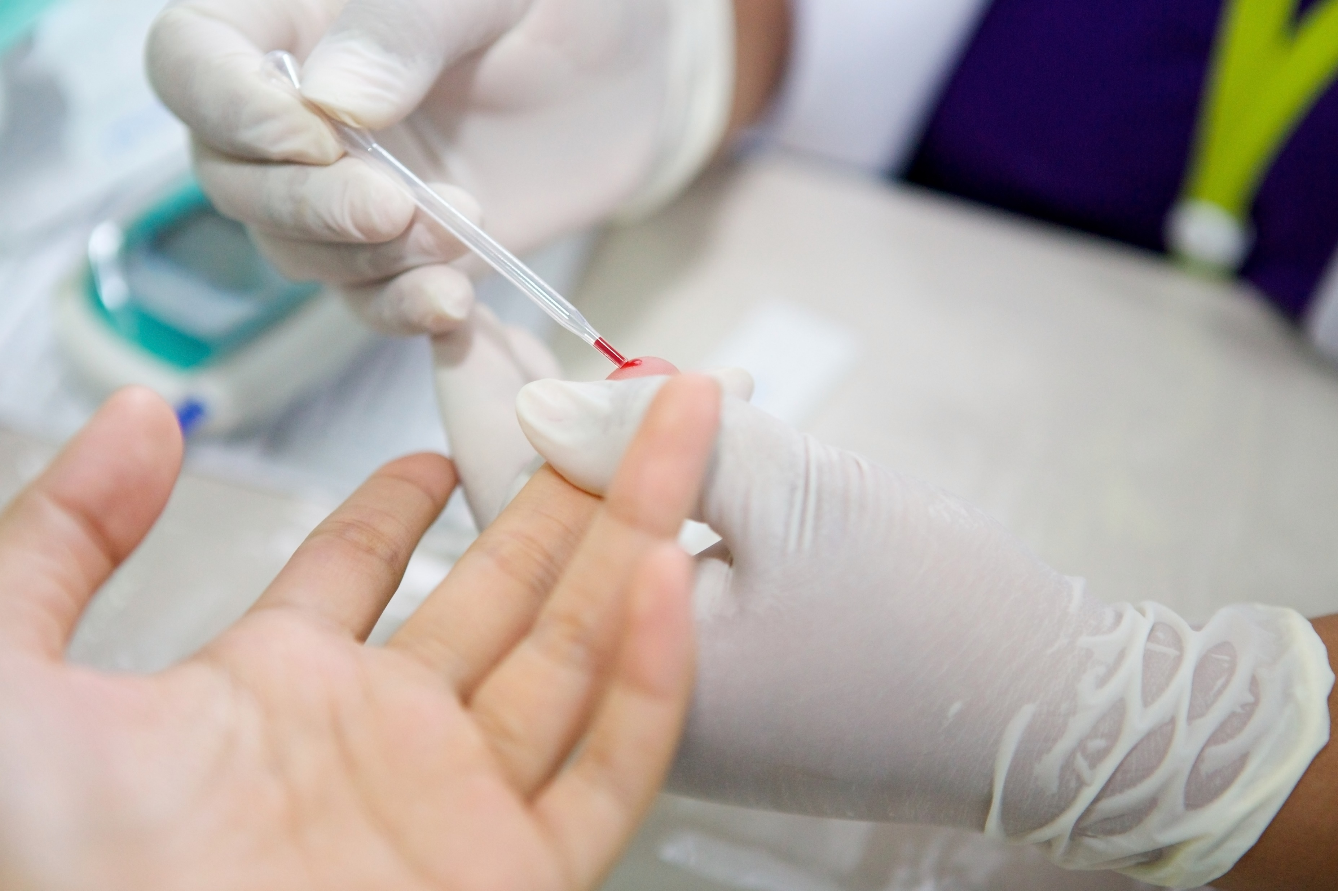
Análisis para sus hijos
La única manera de saber si un niño tiene plomo en su sangre es haciéndole un análisis de sangre
La exposición al plomo a menudo ocurre sin síntomas obvios
Generalmente se recomienda que se hagan análisis en niños entre 1 y 2 años de edad
Póngase en contacto con su médico, departamento de salud local, clínica u hospital para más información
Notes:
i. Análisis para sus hijos
Nota para el instructor: Los participantes pueden tener preguntas sobre los detalles específicos de las pruebas de plomo en la sangre o lo que sucede si un niño tiene un nivel elevado de plomo en la sangre. En este Plan de clases no se menciona ningún nivel específico de referencia de plomo en sangre porque los Centros de Control y Prevención e Enfermedades (CDC) actualizan periódicamente sus recomendaciones sobre los niveles de plomo en sangre para niños. Por favor, visite el sitio web de los CDC para obtener información más actualizada sobre sus recomendaciones para los niveles de plomo en la sangre de los niños en inglés en https:// www.cdc.gov/nceh/lead/advisory/acclpp/actions-blls.htm o https:// www.cdc.gov/spanish/nceh/especiales/envenenamientoporplomo/. Solo responda a las preguntas que usted domina y se siente cómodo al responder. Si su tribu o clínica de salud local tiene un programa de pruebas de plomo en la sangre para niños, se recomienda que invite a un representante del programa o participantes directos de ese programa para que participen con usted en esta parte de la sesión.
Levante la mano si sus hijos o nietos se han hecho análisis de sangre para detectar la presencia de plomo en el pasado.
La única manera de saber si un niño tiene plomo en su sangre es haciéndole un análisis de sangre (Ref. 26). Debido a que la exposición al plomo usualmente ocurre sin síntomas obvios, con frecuencia pasa desapercibida. Ninguna cantidad de plomo es segura para los niños. Generalmente se recomienda que los niños entre 1 y 2 años se hagan análisis.
Póngase en contacto con su médico, departamento de salud local, clínica u hospital si desea más información sobre análisis de sus hijos o familiares para detectar la presencia de plomo.

Slide 49
Conclusión
Discutimos:
Fuentes de exposición al plomo
Cómo el plomo perjudica a niños y adultos
El impacto del plomo en el medioambiente y la vida silvestre
Medidas que pueden adoptarse para prevenir la posible exposición al plomo
Notes:
VI. Conclusión
Hoy discutimos las fuentes de exposición al plomo; cómo el plomo perjudica a los niños y a los adultos; sus impactos en el medioambiente y la vida silvestre; y acciones que se pueden tomar para prevenir la posible exposición al plomo. Los próximos módulos explicarán con más detalle cómo limpiar eficazmente el hogar para reducir la exposición; las buenas prácticas de higiene para niños y adultos, incluyendo información nutricional, y cómo y cuándo contratar a un profesional certificado en prácticas de trabajo seguras con el plomo.

Slide 50
Revisión
Responda a las preguntas en blanco sobre las Posibles fuentes de exposición al plomo y Adopción de medidas en la hoja de trabajo
Preguntas para debatir en grupo:
¿Cuáles son los posibles efectos para la salud de los niños expuestos al plomo?
¿Cuáles son los impactos del plomo en el medioambiente y la vida silvestre?
¿Alguien tiene alguna pregunta sobre la información que cubrimos?
Notes:
Para revisar lo que hemos aprendido hoy, por favor, voltee la Hoja de trabajo y responda a las preguntas en blanco sobre Posibles fuentes de exposición al plomo y Adopción de medidas. Tendrá unos cinco minutos para responder a tantas preguntas como sea posible y luego revisaremos las respuestas en grupo. Nota para el instructor: Al final de los cinco minutos, repase las respuestas correctas. Se recomienda que haga esto como parte de la conclusión; sin embargo, puede optar porque los participantes respondan a las preguntas en casa.
También tengo algunas preguntas para el grupo:
¿Cuáles son los posibles efectos para la salud de los niños expuestos al plomo?
¿Cuáles son los impactos del plomo en el medioambiente y la vida silvestre?
¿Alguien tiene alguna pregunta sobre la información que cubrimos?

Slide 51
Centro Nacional de Información Sobre el Plomo
1 (800) 424-LEAD [5323]
Proporciona al público y a los profesionales información sobre el plomo, los peligros relacionados con el plomo y la prevención
Pregunte a un especialista en información sobre el plomo
De lunes a viernes de 8:00 a 6:00 horas ET (excepto feriados nacionales)
Las personas con discapacidad auditiva o trastornos del habla pueden acceder a este número a través de TTY llamando al Servicio Federal de Relevo en 1-800-877-8339
Notes:
Para recibir información general sobre el plomo o hacer preguntas, puede llamar al Centro Nacional de Información sobre el Plomo (NLIC, por sus siglas en inglés). El NLIC proporciona al público y a los profesionales información sobre el plomo, los peligros relacionados con el plomo y la prevención contra el plomo. Llame y converse con un especialista de lunes a viernes, de 8:00 a.m. a 6:00 p.m., Hora del Este (excepto en feriados federales) al 1 (800) 424-LEAD [5323]. Las personas con discapacidad auditiva o trastornos del habla pueden acceder a este número a través de TTY llamando al Servicio Federal de Relevo en 1-800-877-8339. Nota para el instructor: Los participantes pueden encontrar este número tanto en la Hoja de trabajo como en los Mensajes Clave.

Slide 52
¡Gracias!
Módulo 1: Los recursos para llevar a casa sobre Información sobre el plomo incluyen:
Hoja de trabajo;
Mensajes clave; y
Hoja de ejercicios para niños
Notes:
Gracias por participar en esta sesión. Aquí está la Hoja de ejercicios para niños del Módulo 1 para que se la lleve a casa. La hoja de ejercicios para niños tiene varias actividades que enseñan a los niños sobre lo que aprendimos hoy. Nota para el instructor: Entregue a cada participante una copia de la Hoja de ejercicios para niños del Módulo 1 para que se la lleven a casa.

